Slide 1
Sveučilište u Splitu
Fakultet građevinarstva, arhitekture i geodezije
Katedra za metalne i drvene konstrukcije
Trajnost konstrukcija – klimatske i ostale promjene
Novi trendovi u proračunu konstrukcija
Prof. dr. sc. Bernardin Peroš, dipl. ing. građ.

Slide 2
SADRŽAJ PREDAVANJA
UVOD
FILOZOFIJA POUZDANOSTI KONSTRUKCIJA
PRORAČUN KONSTRUKCIJA ( β )
PRORAČUN KONSTRUKCIJA – TRAJNOST ( β_{t} )
GOSPODARENJE GRAĐEVINAMA
OŠTEĆENJA I HAVARIJE KONSTRUKCIJA U HRVATSKOJ
DISKUSIJA – MOGUĆA ZNANSTVENA ISTRAŽIVANJA - SMJERNICE

Slide 3
UVOD
1.1. Dosezi u graditeljstvu – konstrukcije
1.2. MATERIJALI NOVE GENERACIJE
1.3. TRAJNOST KONSTRUKCIJA – OŠTEĆENJA
1.4. KLIMATSKE I OSTALE PROMJENE DO 2100

Slide 4
1.1. Dosezi u graditeljstvu – konstrukcije

Slide 5
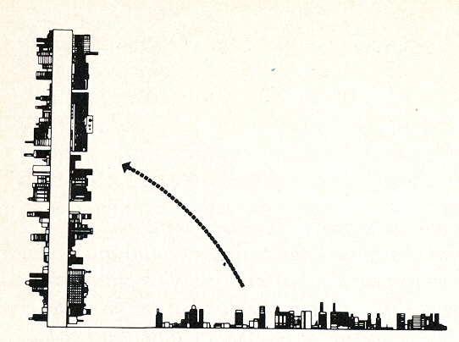
Vertikalna primjena urbanog prostora

Slide 6
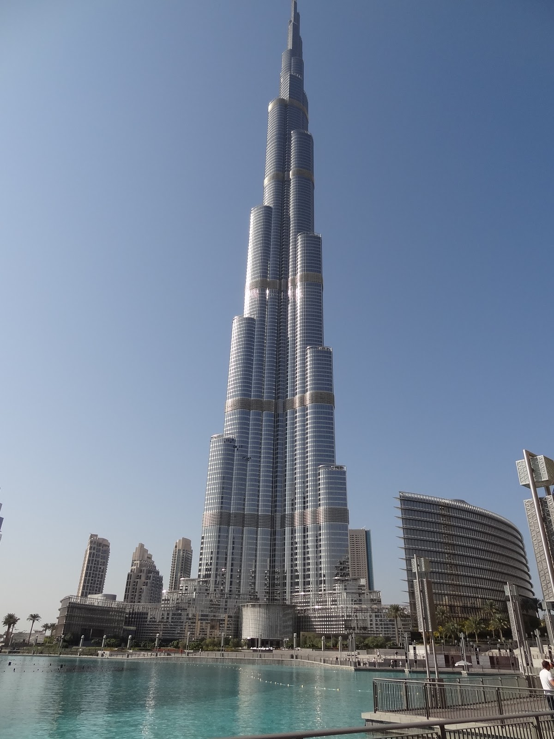
Burj Khalifa 828 m

Slide 7
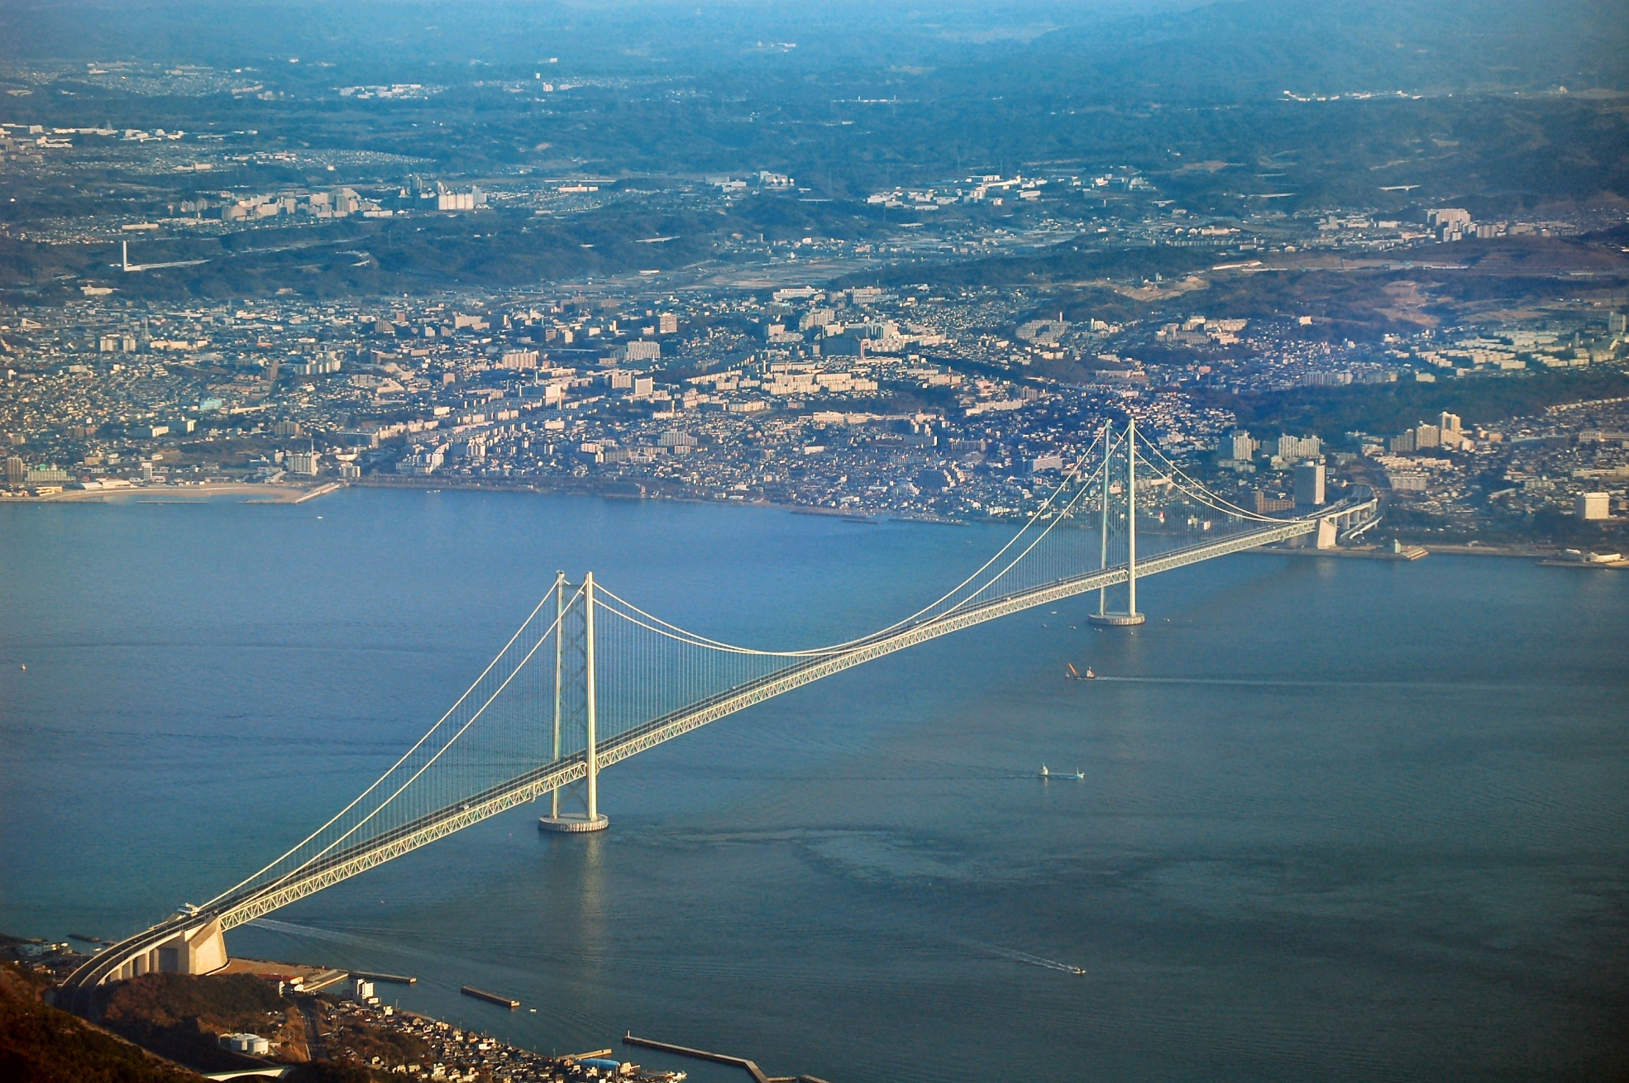
Most Akashi Kaikyo, Japan

Slide 8
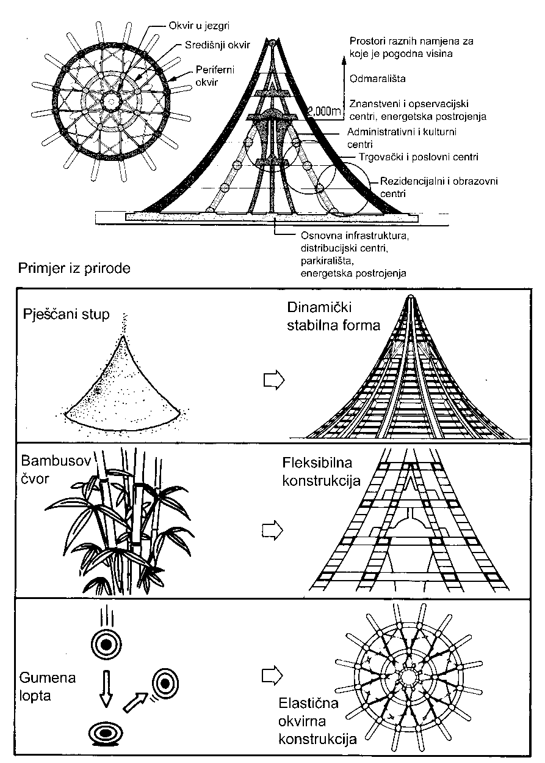
gradnja u moru
promjer 6.5 km
7000 Ha površine
700 000 ljudi

Slide 9
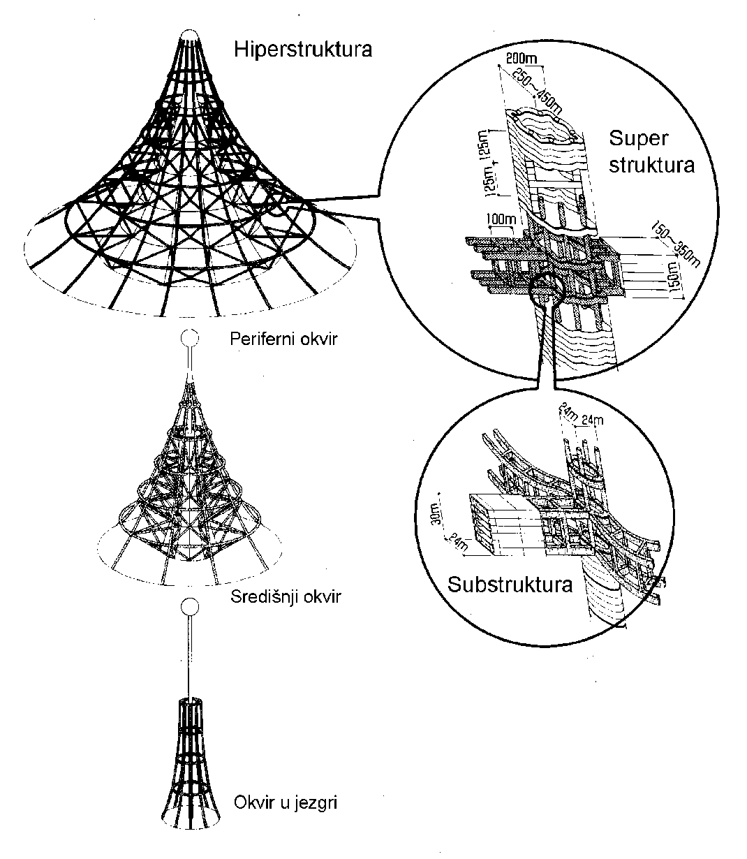
Konstrukcijski sustav
Hiperstruktura
Superstruktura
Substruktura
Strukturalna shema i elementi kod X-SEED4000

Slide 10
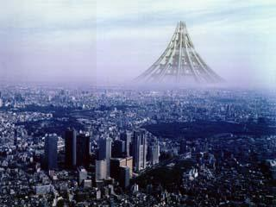
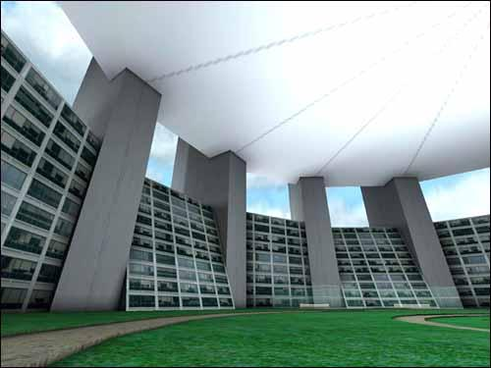
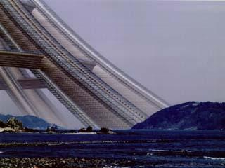


Slide 11
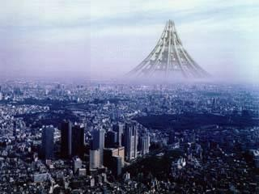
novi sustav transporta
novi mrežni sustav energije
(sunce, vjetar, bioreaktor)

Slide 12
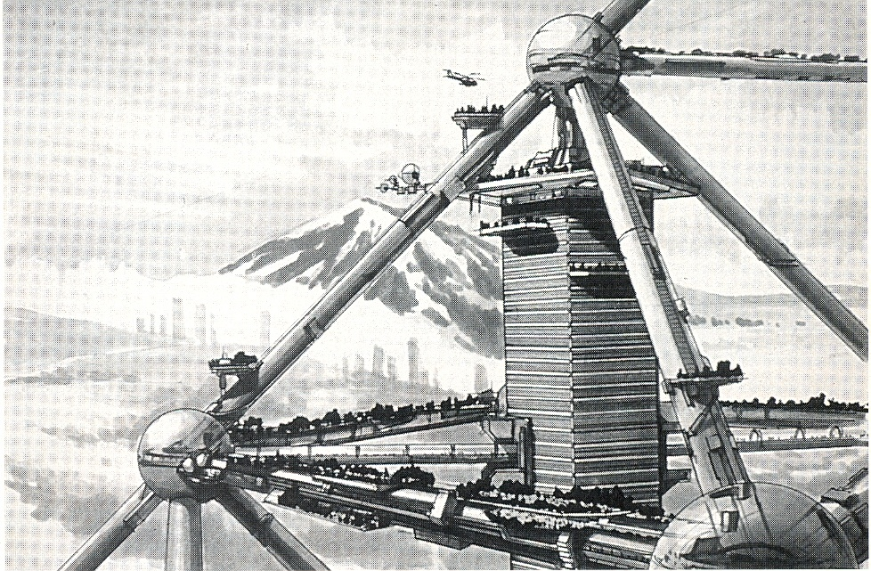
novi materijali
nove tehnologije građenja

Slide 13
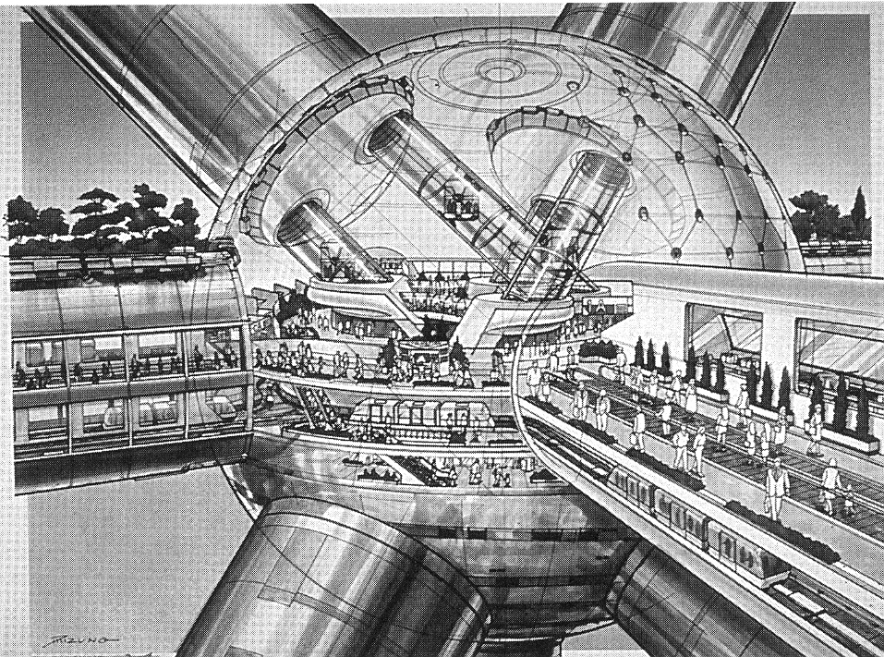
Prometno križanje

Slide 14
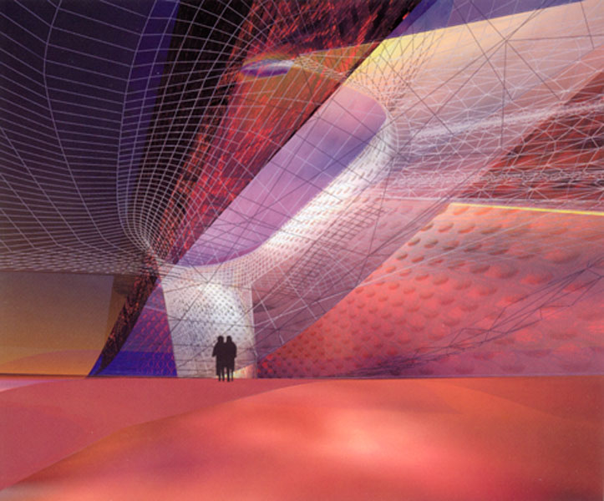
CYBERSPACE – digitalno graditeljstvo
Arhitektonski fakultet, Venecija

Slide 15
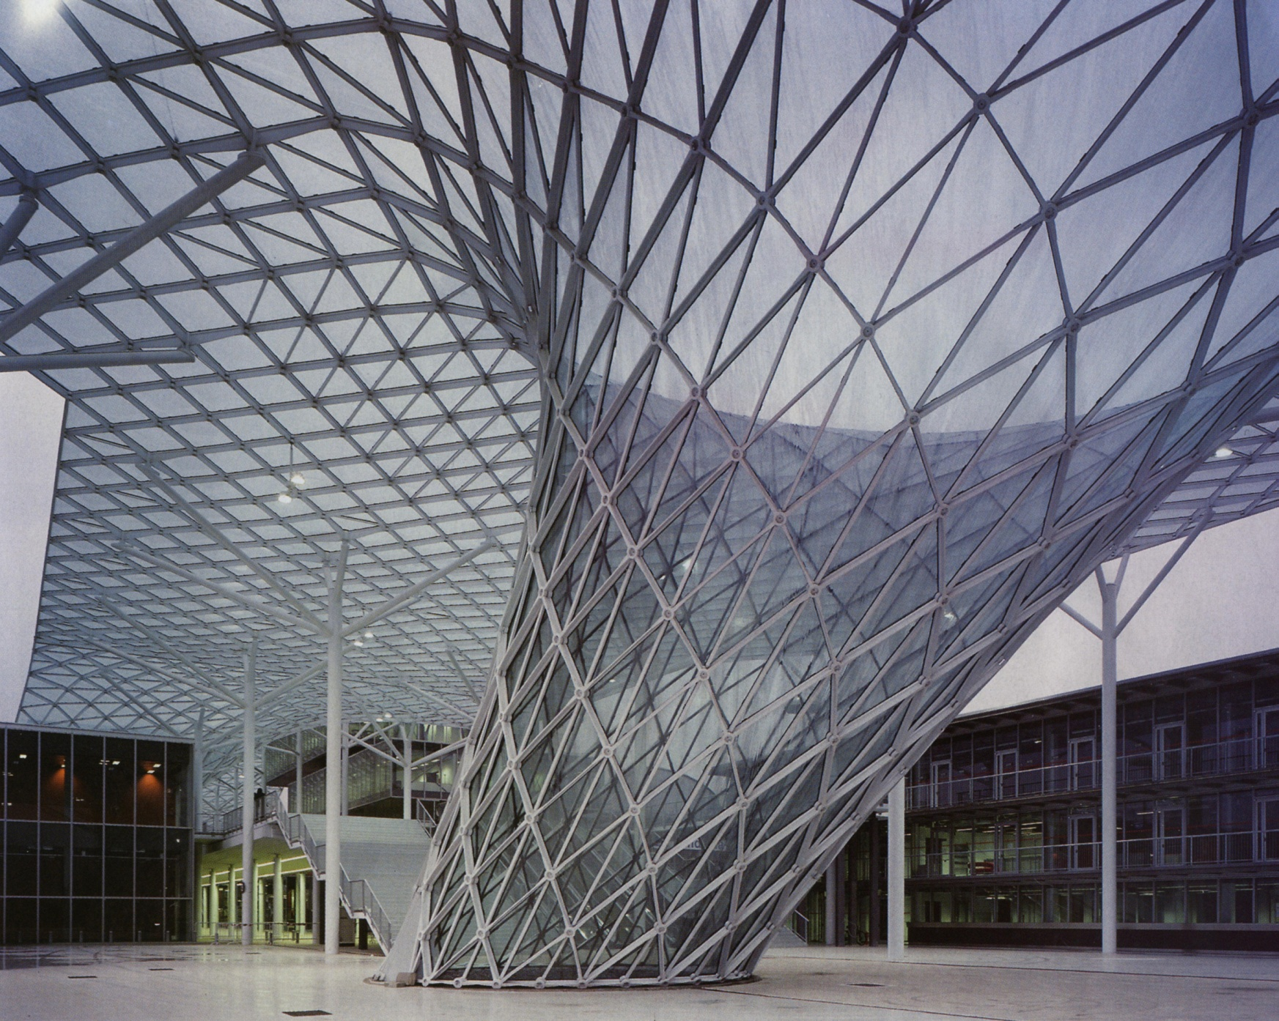
MILANO TRADE FAIR

Slide 16
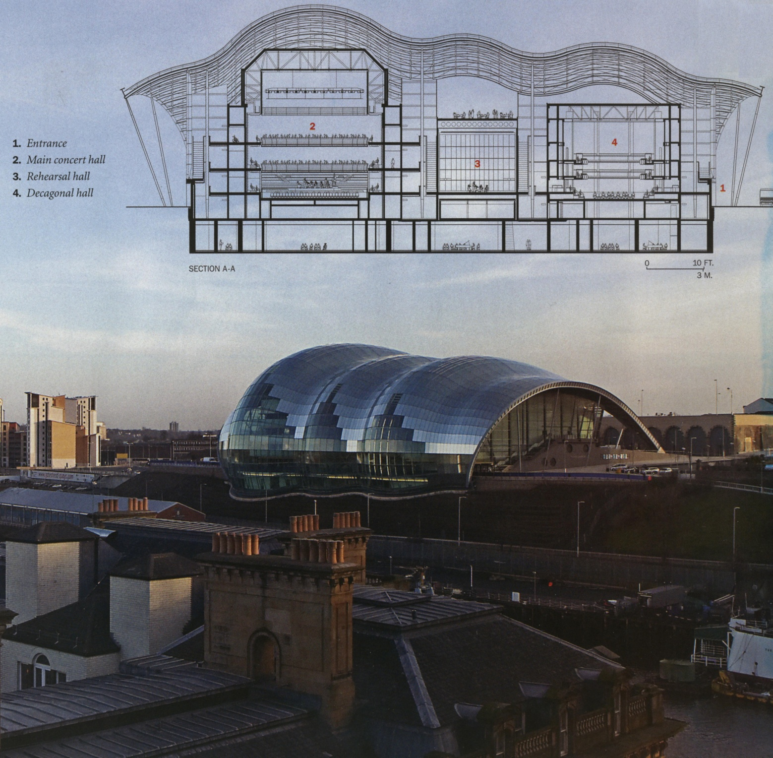
SAGE GATESHEAD CONCERT HALL

Slide 17
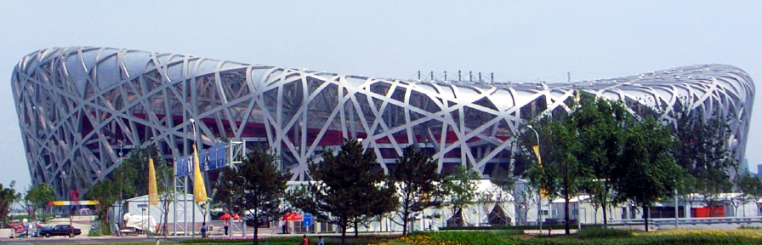
BIRDS NEST -PEKING

Slide 18
1.2. MATERIJALI NOVE GENERACIJE

Slide 19
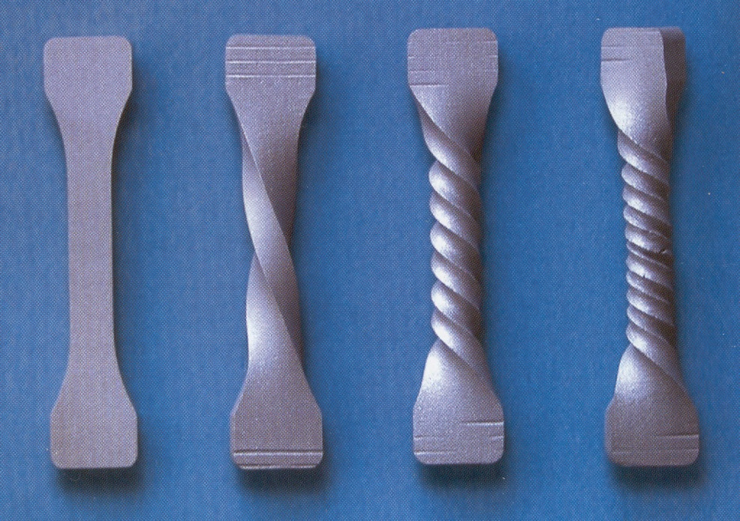
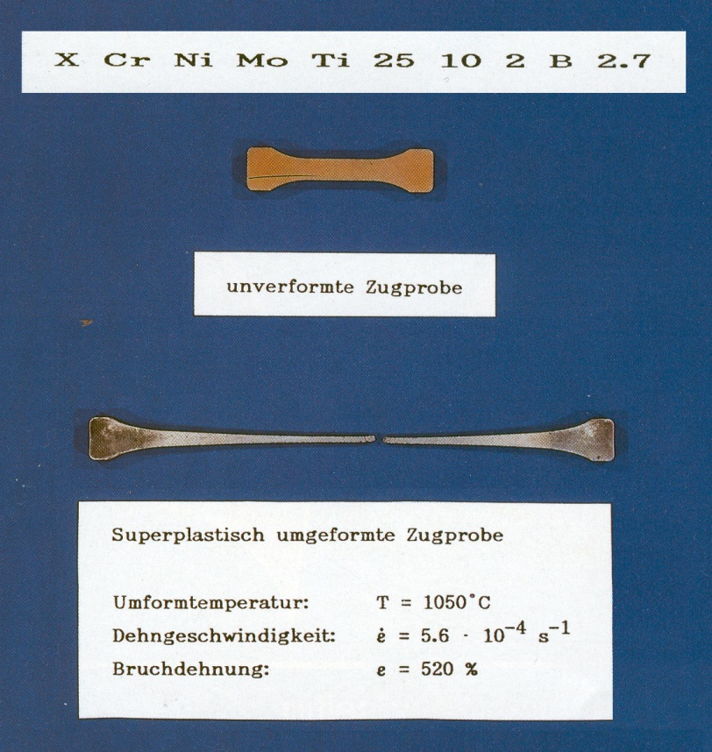
Karakteristike novih vrsta čelika
a) čelik s "TWIP" efektom (Twinning Induced Plasticity)
b) superplastični čelici (izduženje pri slomu do 1000%) visoke čvrstoće

Slide 20
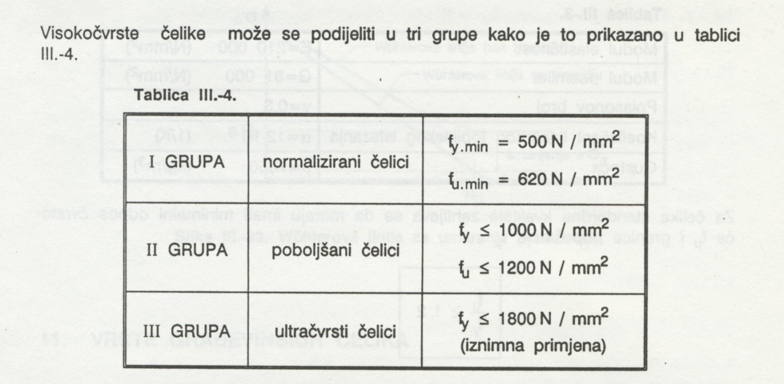
Čelik – Vrste građevinskih čelika

Slide 21
1.3. TRAJNOST KONSTRUKCIJA - OŠTEĆENJA

Slide 22
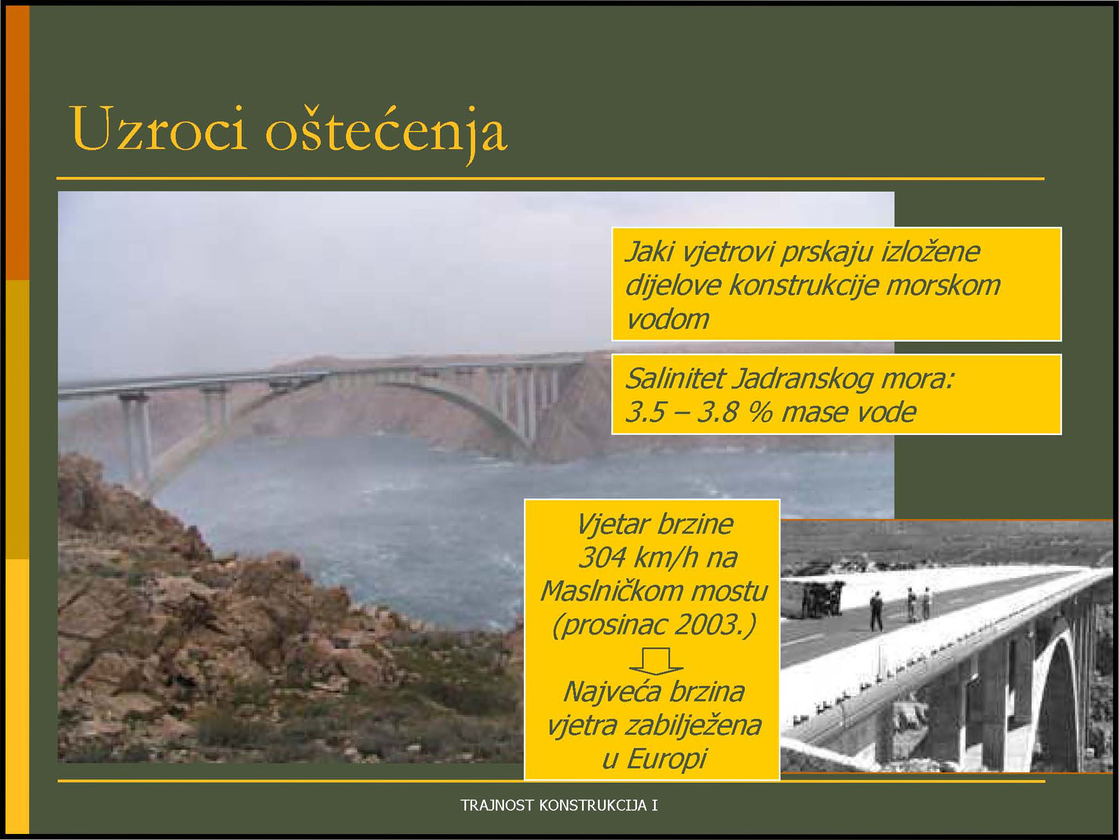

Slide 23
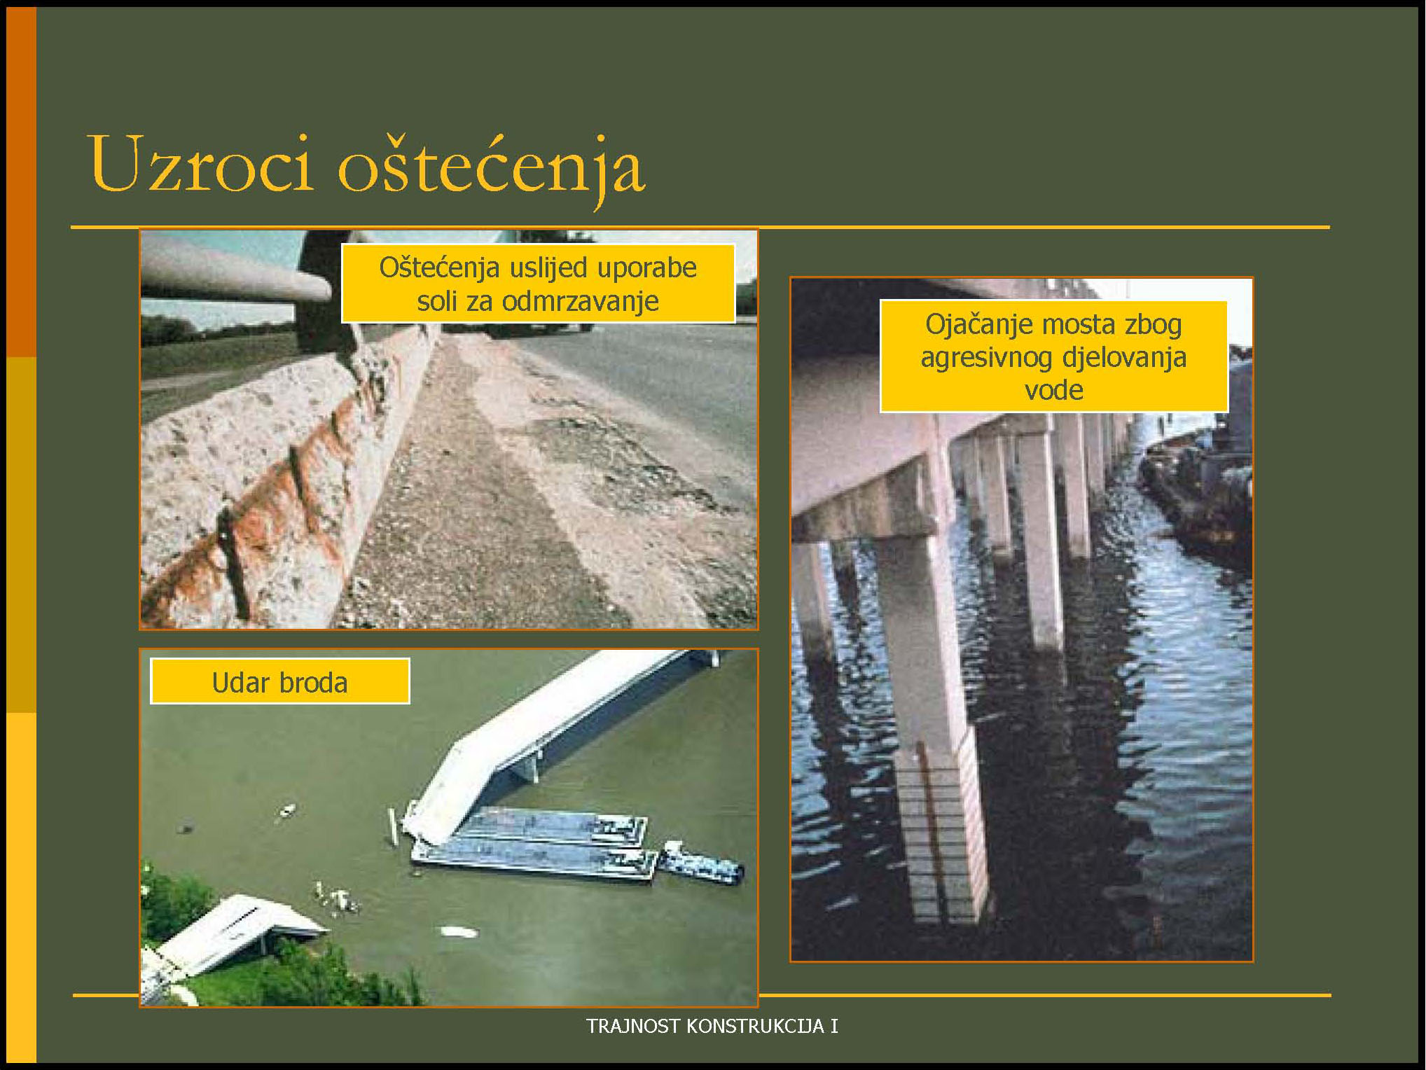

Slide 24
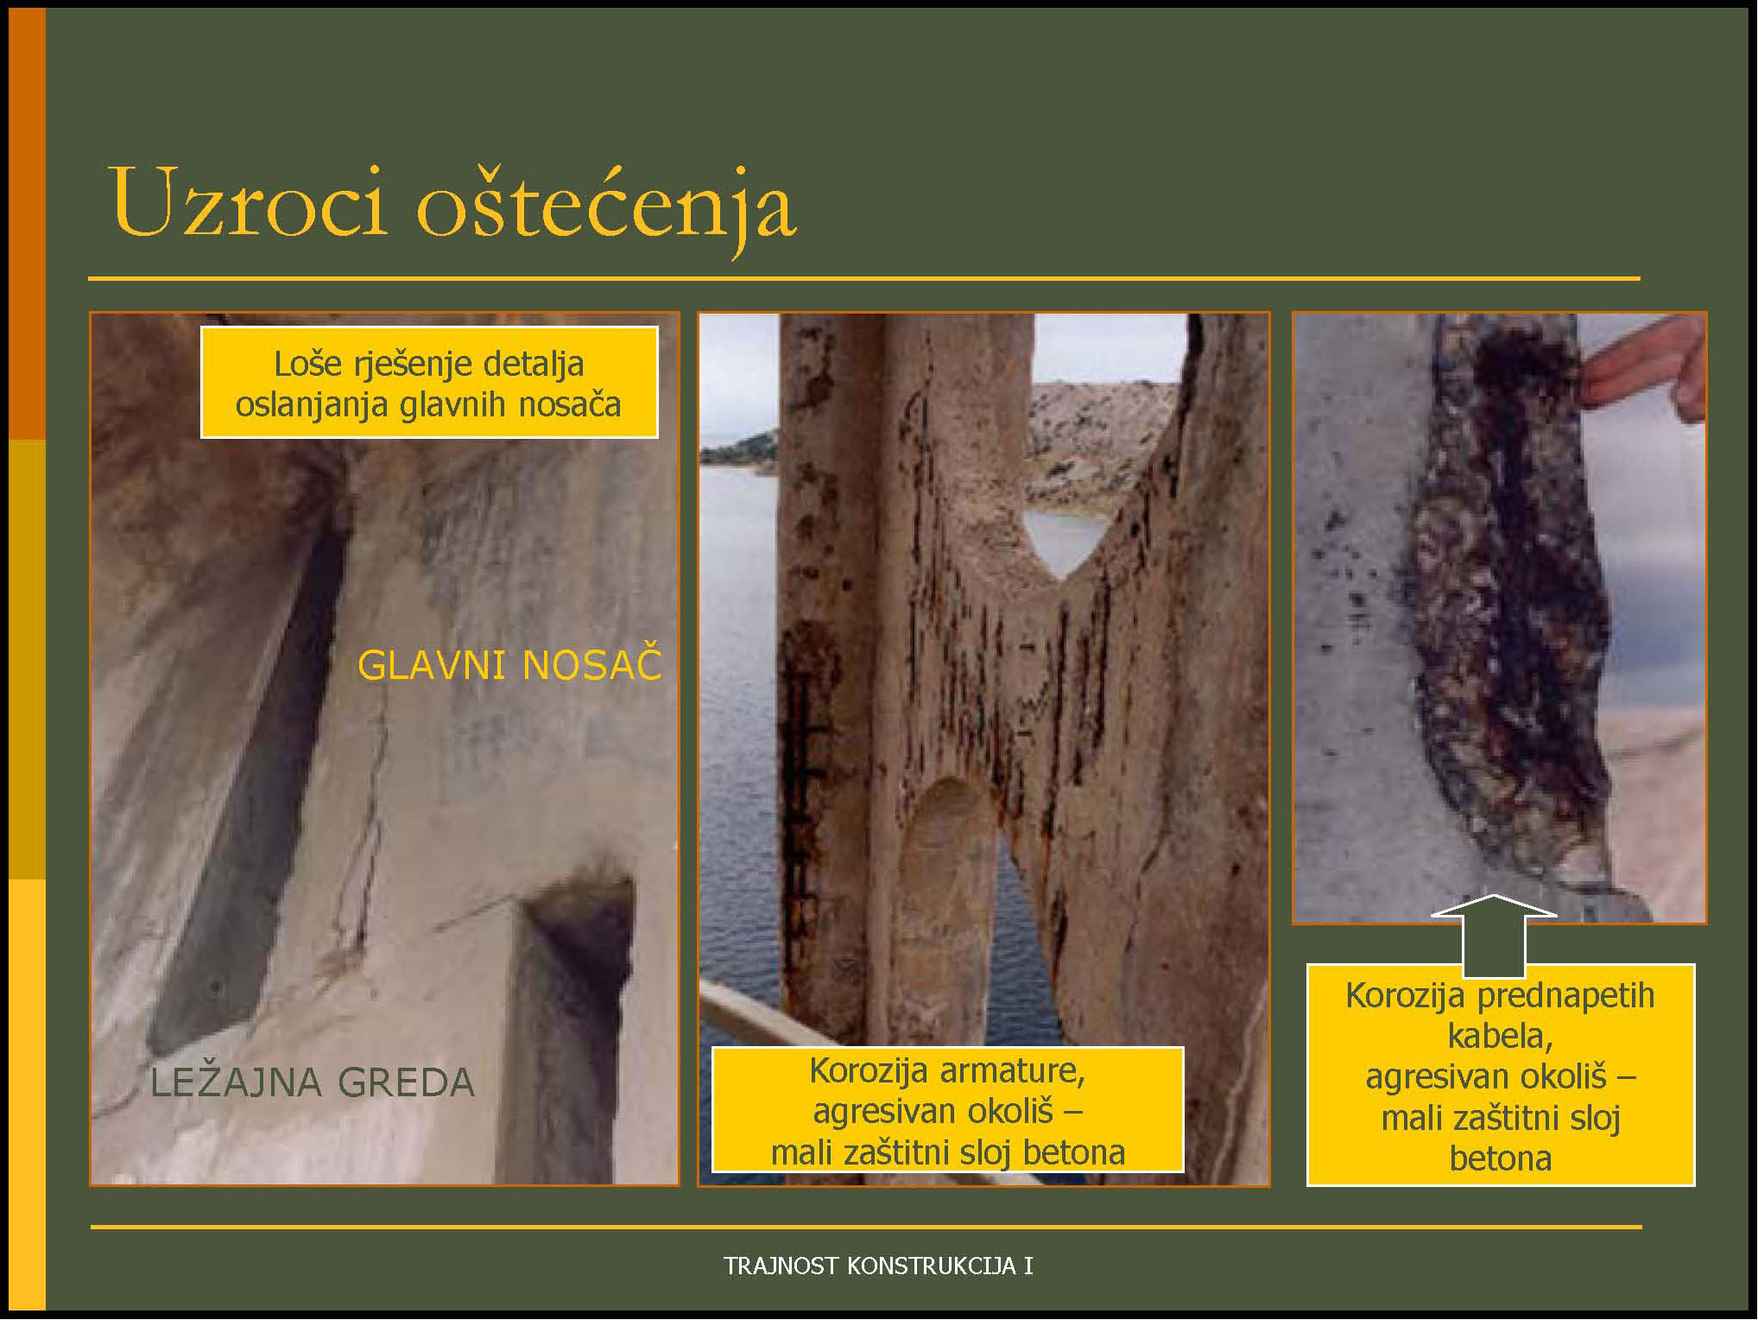

Slide 25
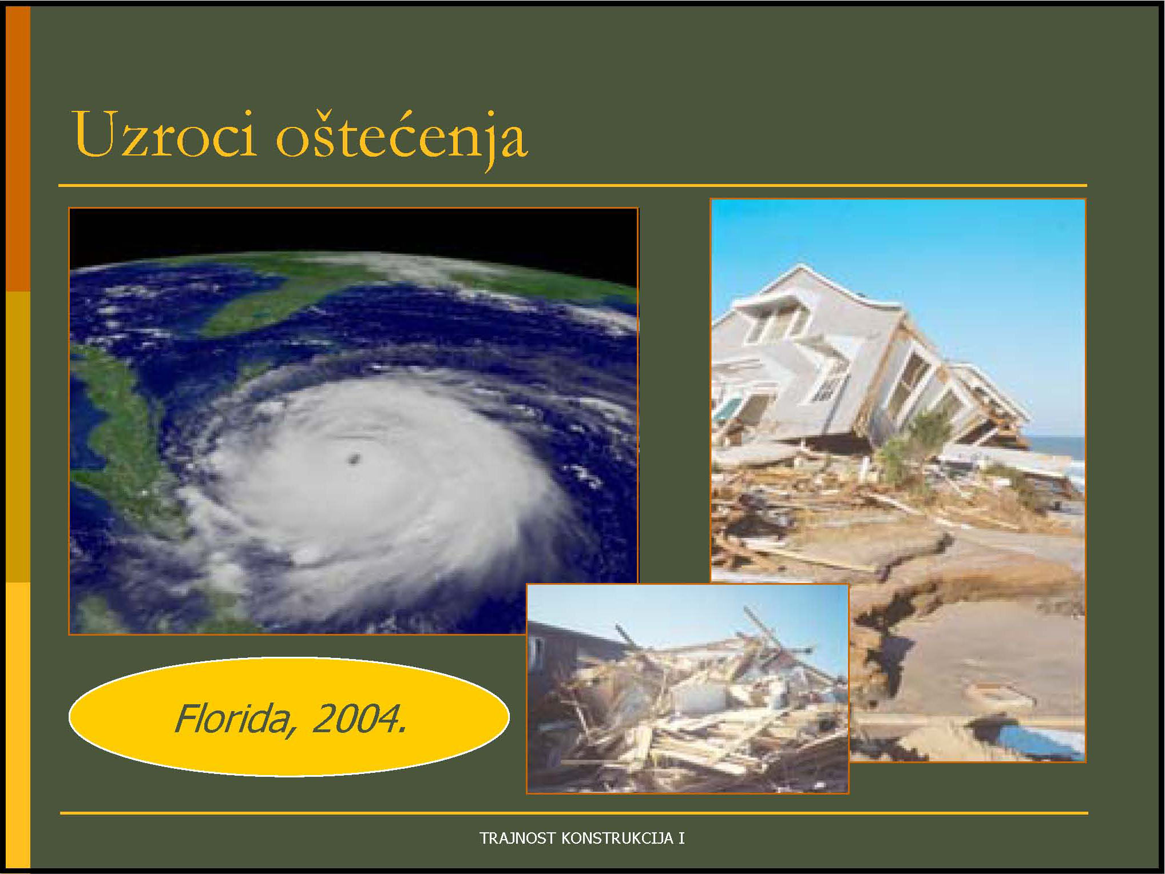

Slide 26
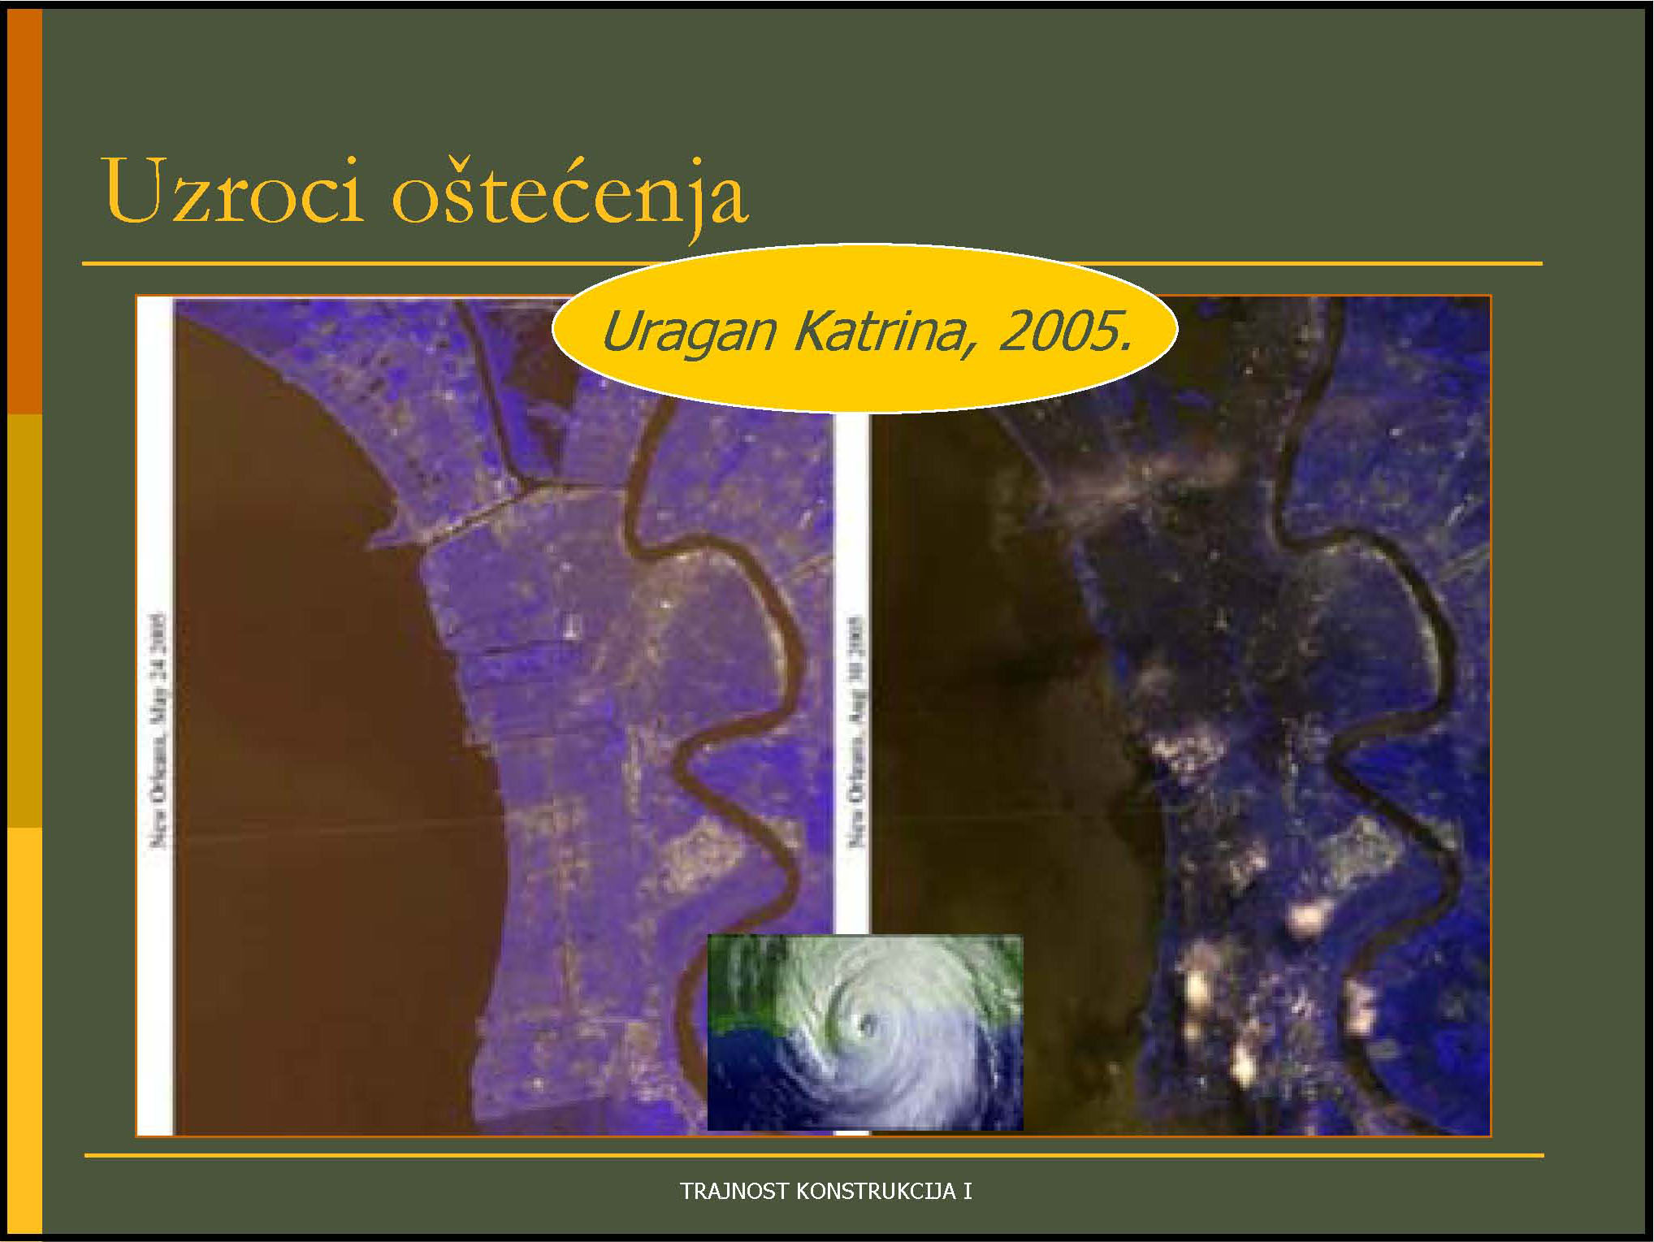

Slide 27
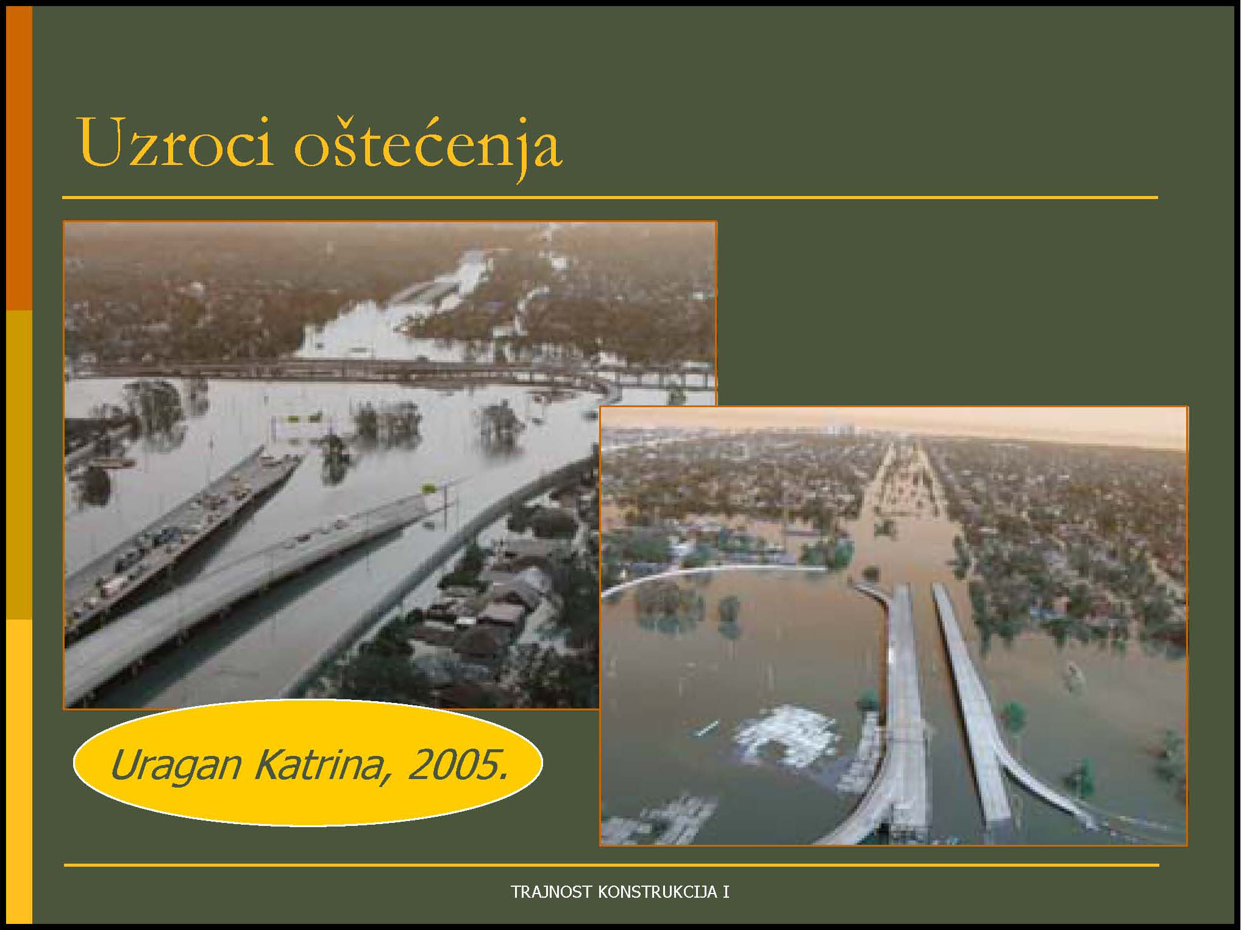

Slide 28
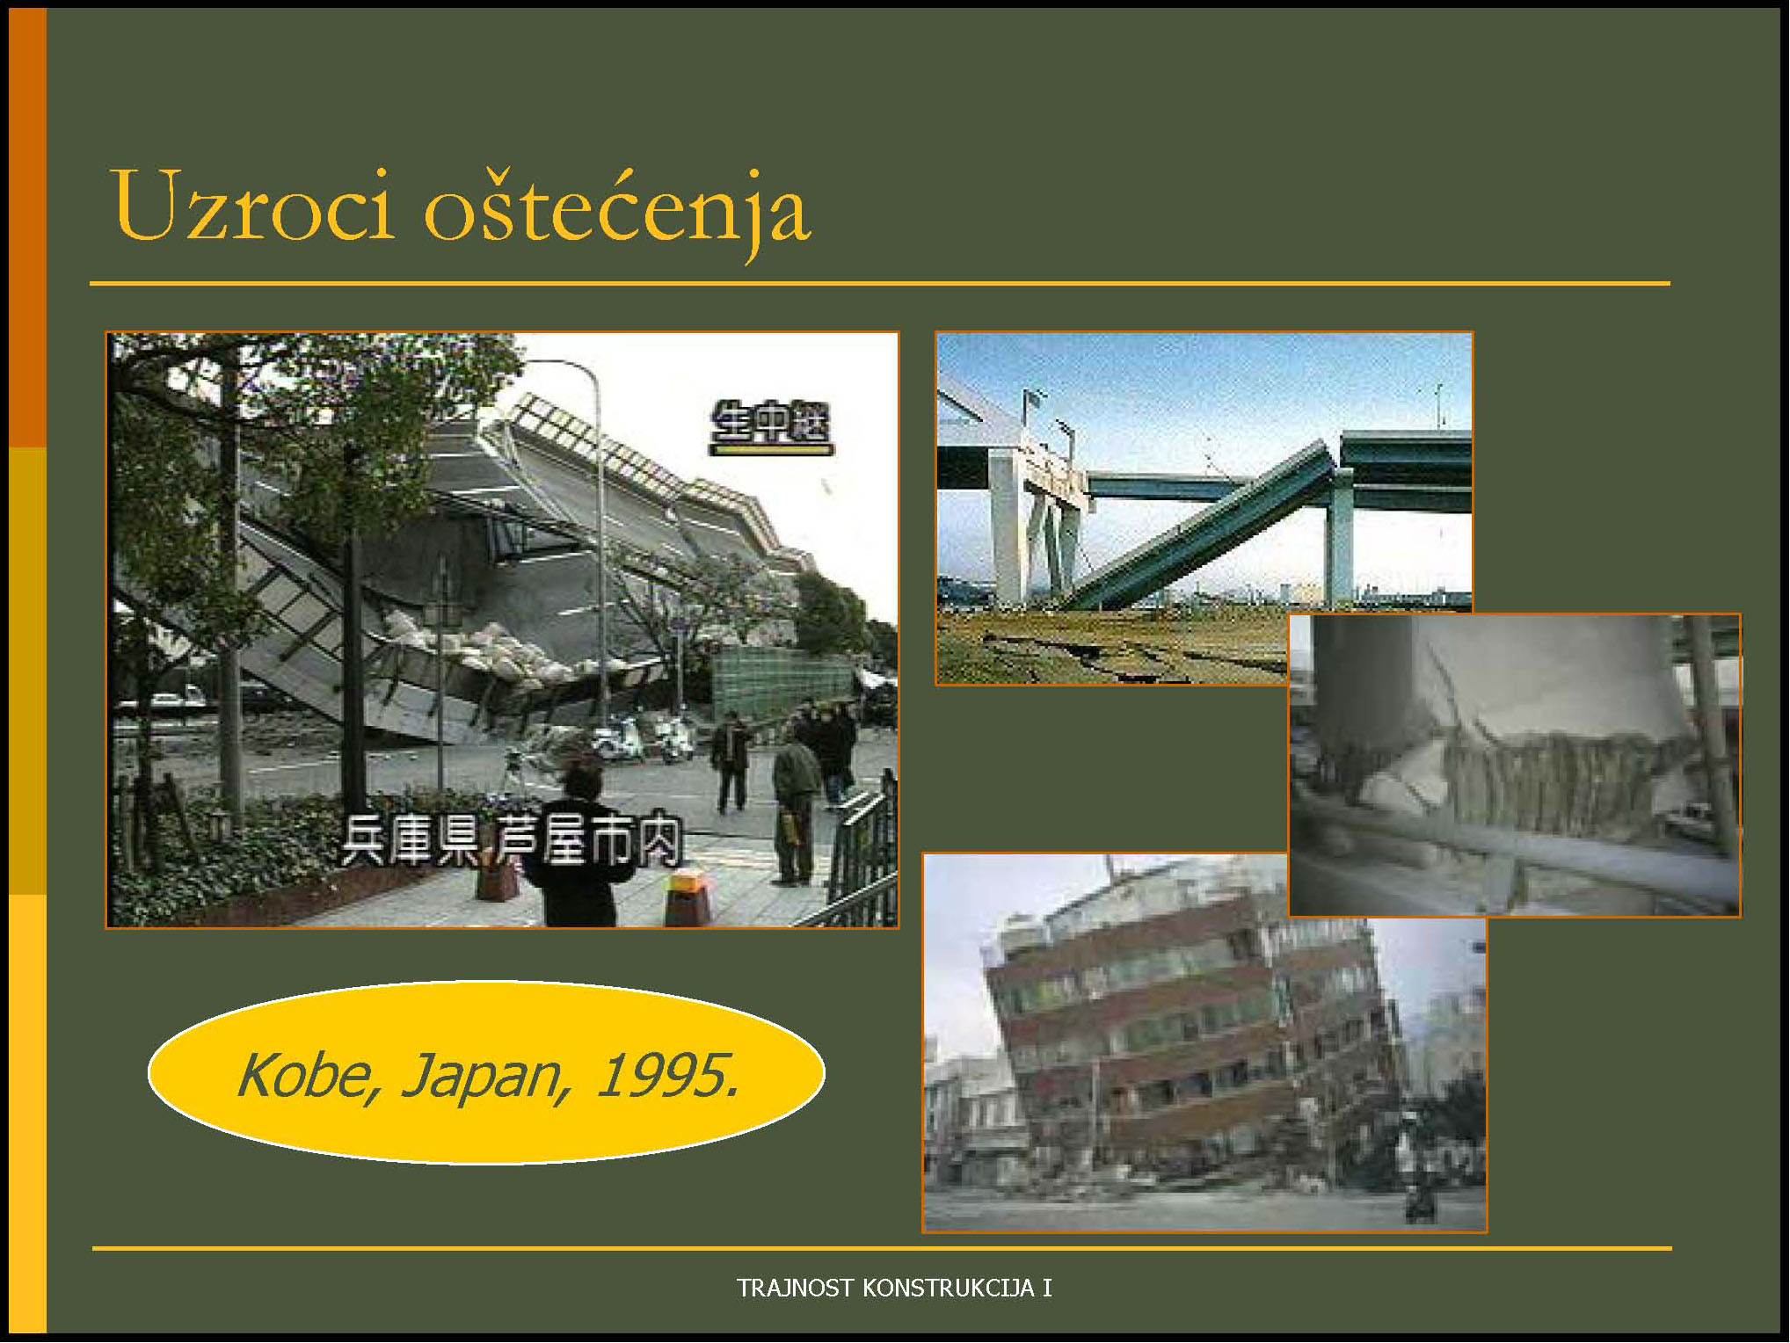

Slide 29
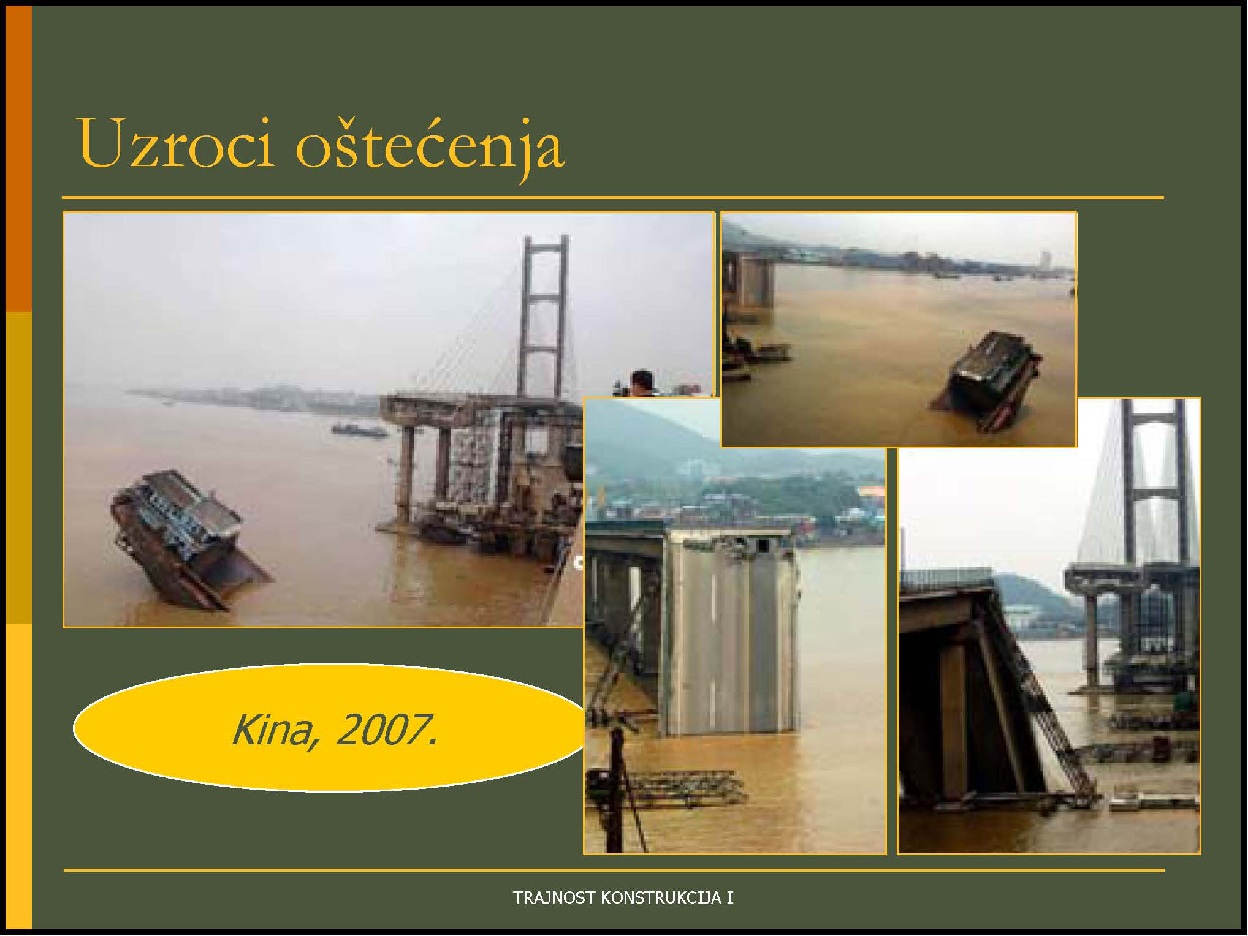

Slide 30
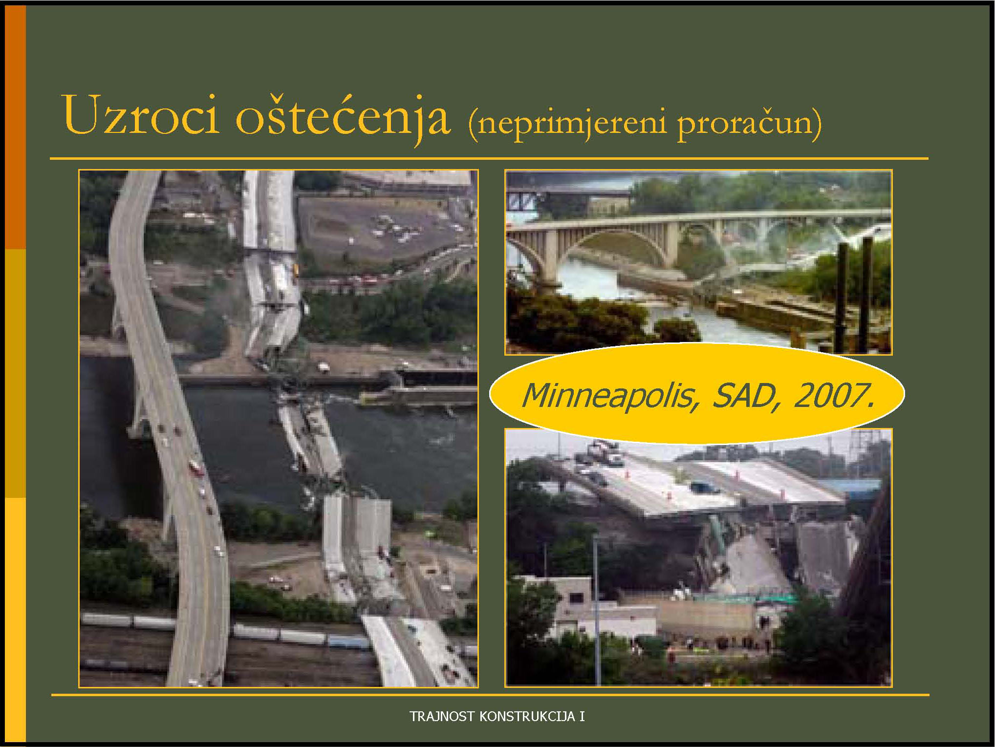

Slide 31
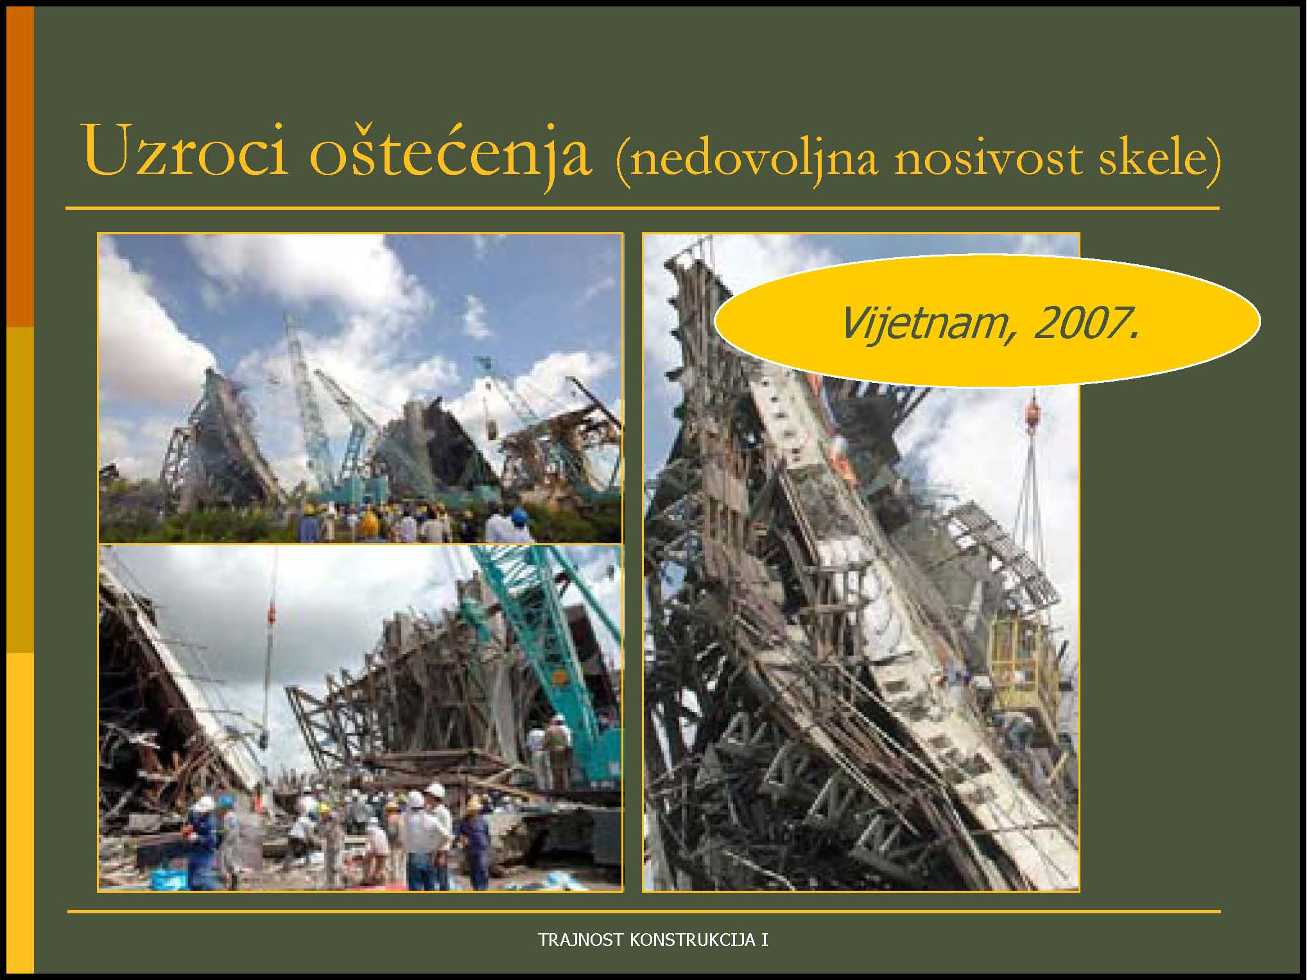

Slide 32
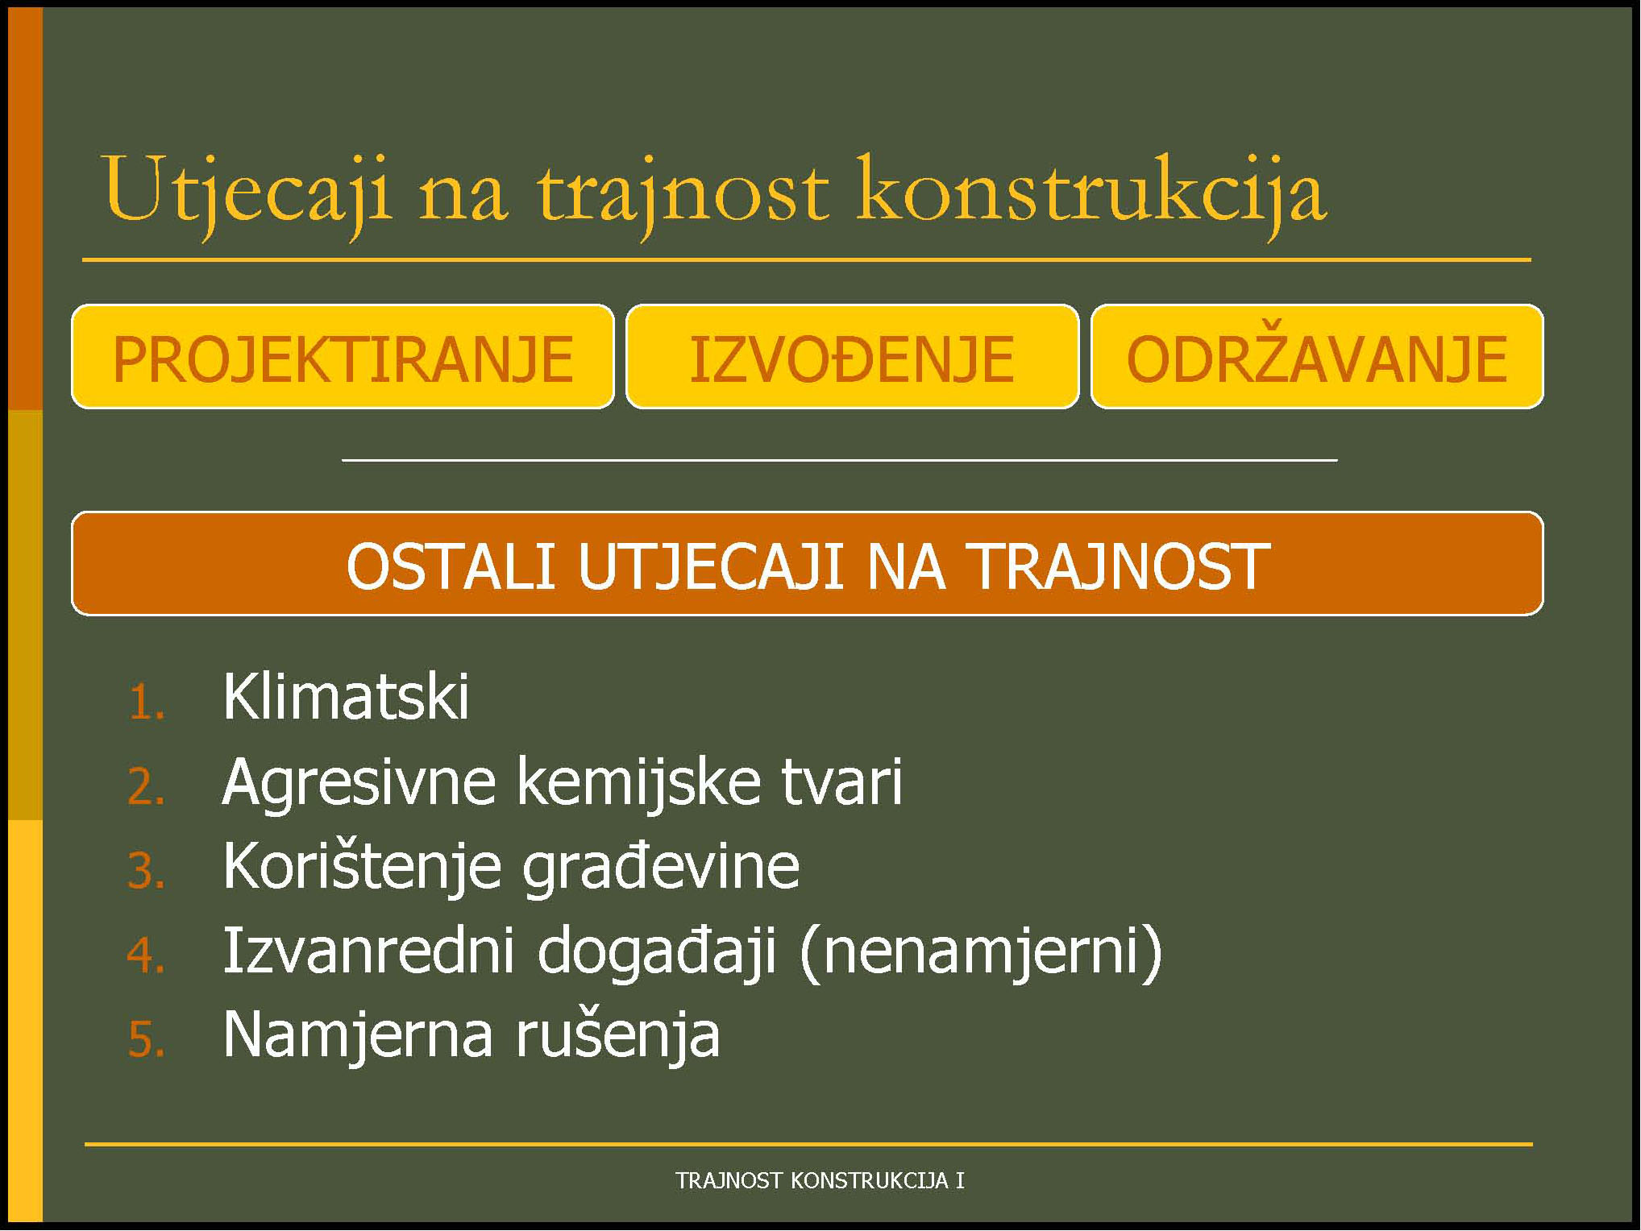

Slide 33
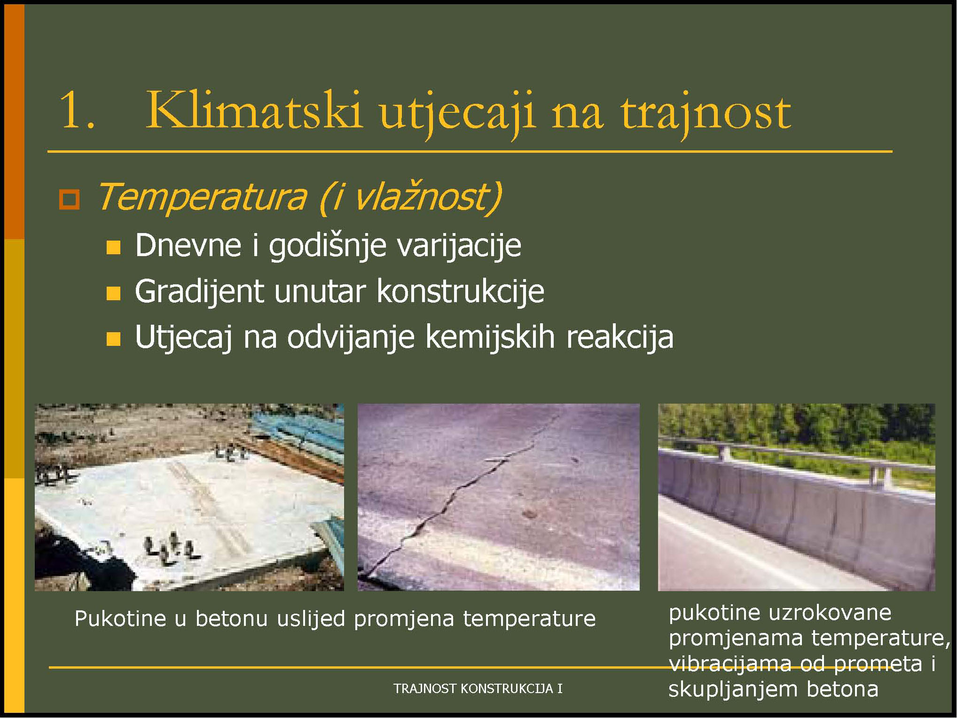

Slide 34
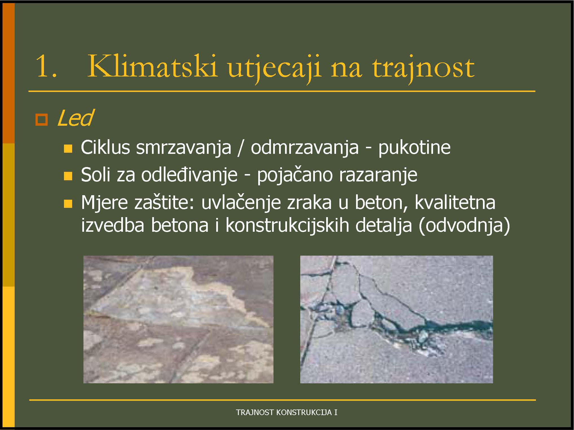

Slide 35
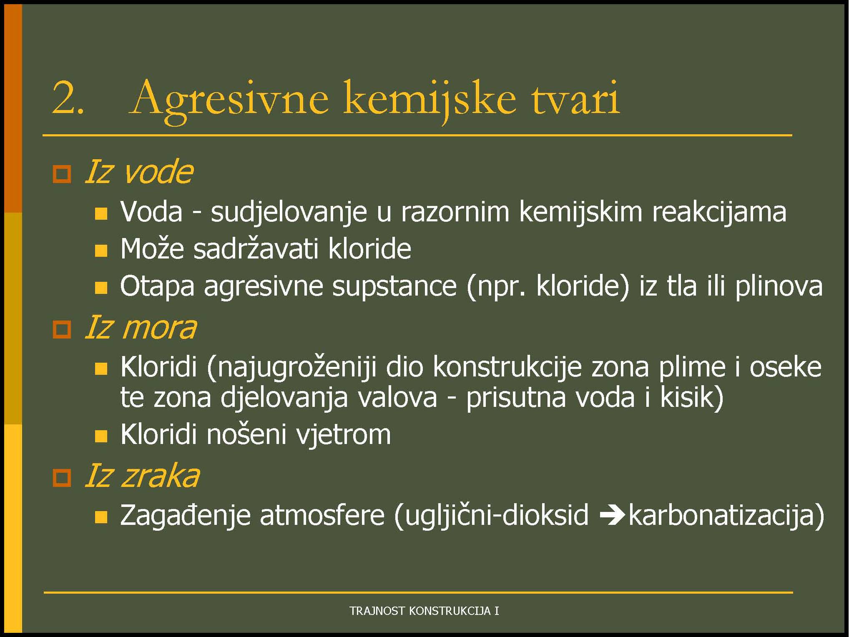

Slide 36
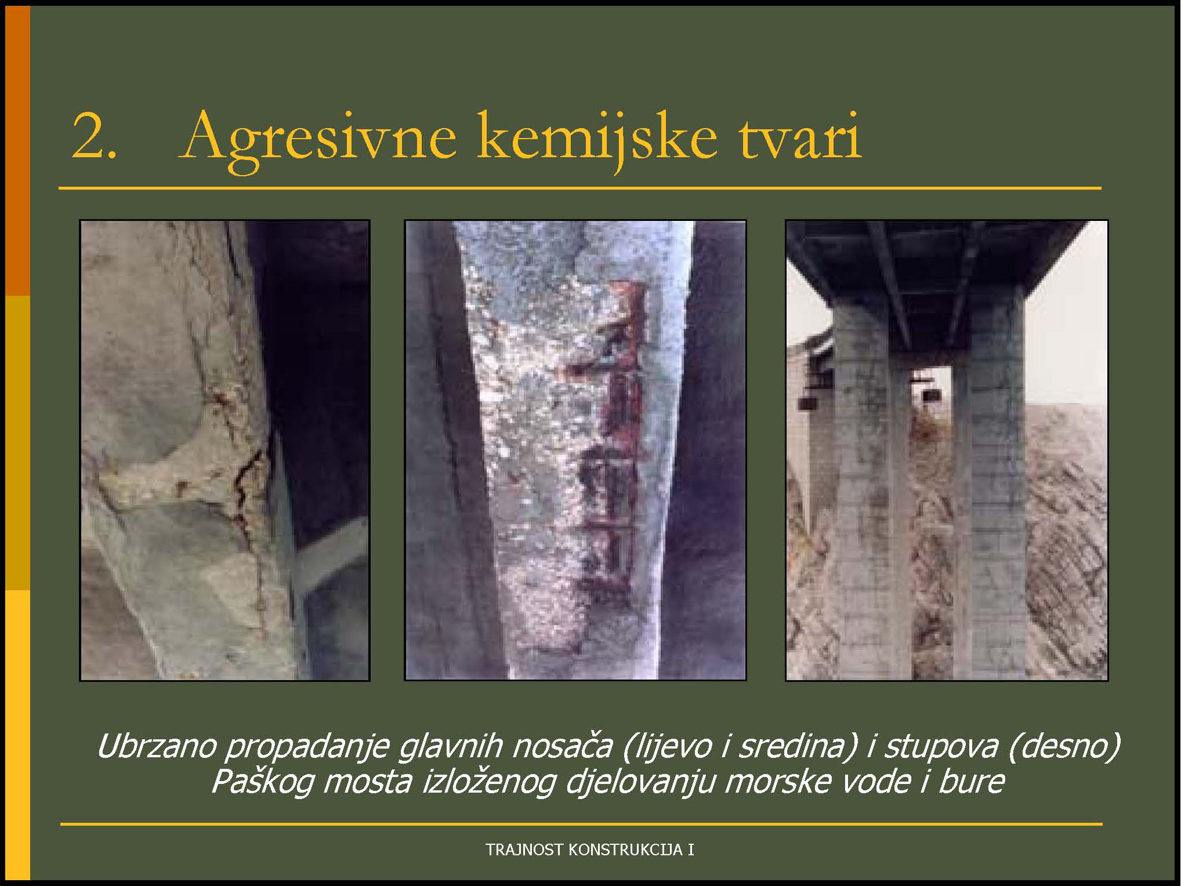

Slide 37
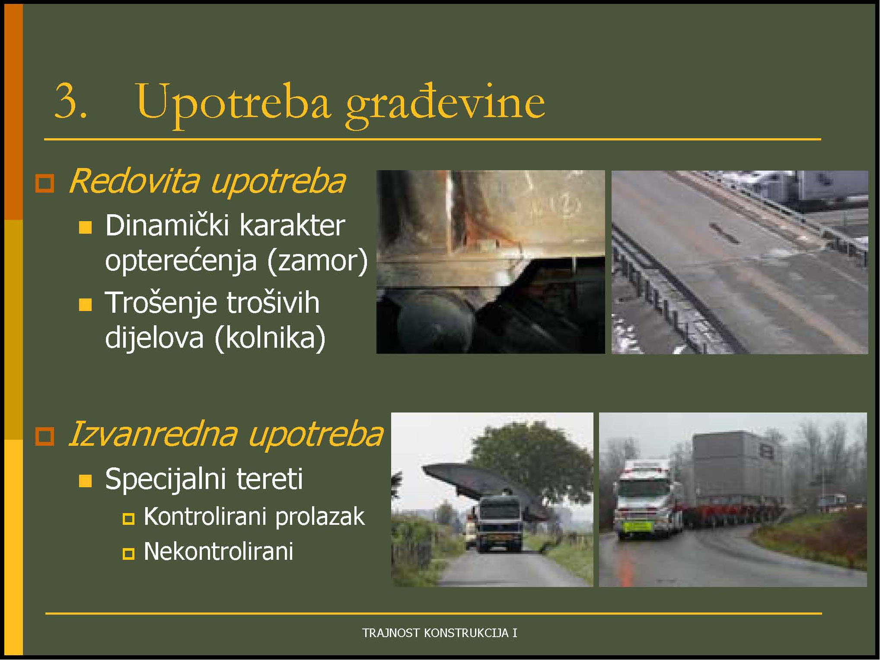

Slide 38
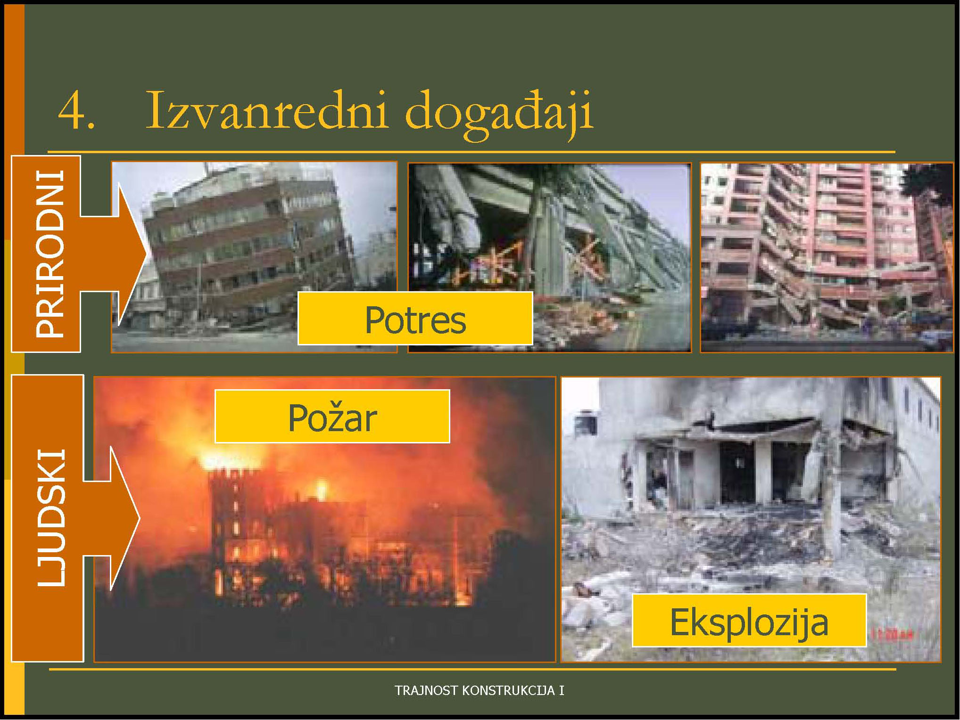

Slide 39
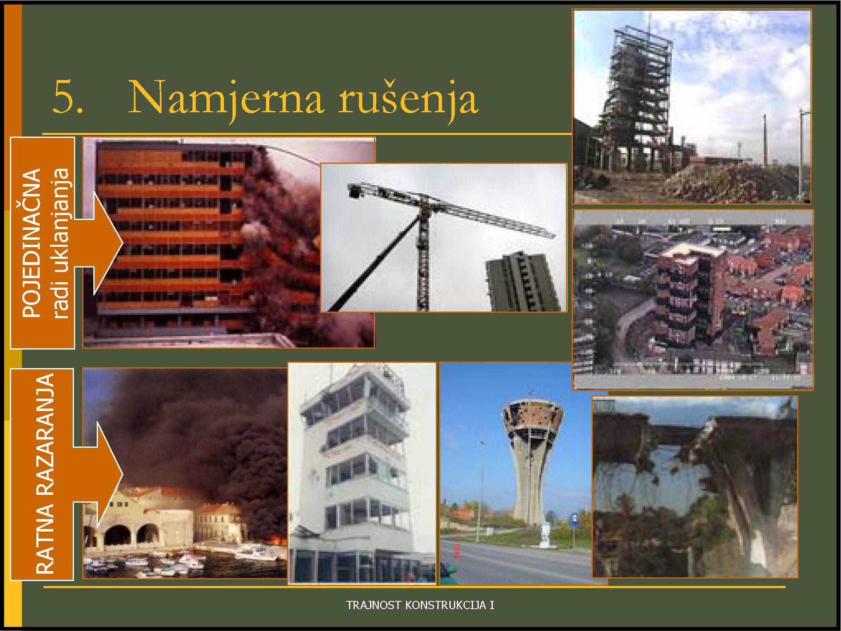

Slide 40
1.4. KLIMATSKE I OSTALE PROMJENE DO 2100.

Slide 41
Klimatske promjene prema IPCC 2007.
(Intergovernmental Panel on Climate Change) za vremensko razdoblje do 2100. god.
EKSTREMNA DJELOVANJA NA KONSTRUKCIJE
Većina literature koja se bavi utjecajem klimatskih promjena usmjerava se na negativnost njihove promjene spram postojećih propisa i ukazuju na moguće buduće katastrofe kako slijedi:
Predviđa se povećanje temperature za razdoblje 1990.-2100. u iznosu 1 do 6°C
Dr. Krešo Pandžić - DHMZ predviđa povećanje temperature 1 do 4°C
(za povećanja temperature više od 3°C zemlja više nije isti planet)
Podizanje srednje razine mora 20 do 60 cm
Veći broj intenzivnih tropskih ciklona i ostalih prirodnih nepogoda zbog jakog vjetra
Količina padalina (kiša, snijeg…) može se povećati na više u geografskim širinama (sjever-jug) ali se i smanjiti u centralnoj Americi, južnoj Africi i južnoj Europi
Povećanje količine padalina za vrijeme monsuna

Slide 42
Klimatske promjene prema IPCC 2007.
(Intergovernmental Panel on Climate Change) za vremensko razdoblje do 2100. god.
Uzrok klimatskim promjenama je prije svega emisija stakleničkih plinova (metan i ugljikov dioksid) koji omataju planet i zadržavaju toplinu, te neovisno o tome gdje se ispuštaju jednako se razmještaju u gornjim slojevima atmosfere.
IPCC 7 predviđa sljedeće posljedice uslijed klimatskih promjena:
Smanjenje volumena u glečerima i snijegu (smanjenje količina vode) u području 1/6 ljudske populacije
Povećat će se površine zahvaćene sušom i površine zahvaćene ekstremnim padalinama
Zbog navedenih klimatskih promjena očekuje se češća pojava ekstremnih klimatskih događaja zajedno s povećanjem rizika od požara i pojave epidemija
Obalna područja bit će izložena riziku zbog klimatskih promjena – povećanje razine mora
Sve ovo imat će utjecaja na hranu i prehrambenu industriju

Slide 43
NAMEĆE SE PITANJE KOLIKO NORME I PROPISI „POKRIVAJU” GORE NAVEDENA STANJA I ČINJENICE S ASPEKTA TRAJNOSTI KONSTRUKCIJA U NJIHOVOM VIJEKU TRAJANJA
NOVA SAZNANJA I ISTRAŽIVANJA O TRAJNOSTI KONSTRUKCIJA S ASPEKTA UTJECAJA KLIMATSKIH I OSTALIH PROMJENA
IALCCE (International Symposium on Life-Cycle Civil Engineering)
2008. Varenna, Italija
2010. Taipei, Taiwan
2012. Vienna, Austria
2014. Tokyo, Japan
PLSE 2012 (First International Conference on Performance-based and Life-cycle Structural Engineering)
Neka istraživanja…
B. Peroš 2006.-2010. ZP MZOŠ „Pouzdanost konstrukcija i procjena rizika uslijed ekstremnih djelovanja”
EU ZP COST TU0904 IFER - Integrated Fire Engineering and Response (predstavnici HR D.Bjegović, M. Drakulić i B. Peroš)

Slide 44
2. FILOZOFIJA POUZDANOSTI KONSTRUKCIJA
Vjerojatnost da će konstrukcija biti sigurna, uporabljiva i izdržljiva u planiranom vijeku trajanja…
POUZDANOST

Slide 45
POUZDANOST KONSTRUKCIJA
SIGURNOST
UPORABIVOST
TRAJNOST
GRANIČNA STANJA
SPOSOBNOST KONSTRUKCIJE
DA U ŽIVOTNOM VIJEKU
IMA ZAHTJEVANU FUNKCIONALNOST
(ODGOVARAJUĆE PONAŠANJE)
VIJEK TRAJANJA
50, 100 ILI DUŽE
GSN: E_{d} ≤ R_{d}
GSU: E_{d} ≤ C_{d}
SIGURNOST
UPORABLJIVOST
IZDRŽLJIVOST
ODRŽIVOST
GRAĐEVINSKA REGULATIVA
MODEL – Realno stanje okoliša
MODEL – Kodificirane veličine
KLIMATSKE I OSTALE PROMJENE

Slide 46
PROJEKTIRANJE TRAJNOSTI
Vijek Zahtjevi trajnosti
50, 100 godina Ili duže
Sigurnost, Uporabljivost Izdržljivost, Održivost
Koliko znamo ili koliko kvalitetno možemo predvidjeti trajnost?
——Jako malo！
Kako ćemo omogućiti trajnost građevina?

Slide 47
PROJEKTIRANJE TRAJNOSTI
Vijek Zahtjevi trajnosti
50, 100 godina
Ili duže
Sigurnost, Uporabljivost
Izdržljivost, Održivost
Izvođenje
Projektiranje
Nadzor
Građevina
Monitoring
Pregledi
(Održavanje)
Gospodarenje
građevinama

Slide 48
Kako ćemo znati odrediti trajnost?
Testiranje
Pregledi
Nadzor
Uništavanje materijala, elementa i sustava
——Umor, Korozija, Starenje itd.
Ideja o inspekciji stanja
Model stvarnog stanja okoliša
——Dugotrajno opterećenje (na umor)
——Dugotrajni utjecaj okoliša
fizikalni: T, H itd.
——kemijski: kiseline, lužine, kloridi itd.
Realno
stanje
okoliša

Slide 49
Ekstremna djelovanja na okoliš
Potres
Vjetar (tajfun)
Vjetar-kiša
Opticaj valova vjetra
Vibracije, Klizišta ili Prirodne katastrofe
Neprekidna djelovanja ili opterećenja na okoliš
Korozija čelika
Starenje materijala
Ukupno oštećenje
Otpor deformaciji
Surovi okoliš
Opterećenja na umor
Sigurnost, Uporabljivost, Izdržljivost, Održivost
  Trajnost

Slide 50
npr. Dinamičko opterećenje i umor
—— vrsta trajnosti
Dinamičko opterećenje
Odgovor
A, N
Oštećenje
umorom
Otpor oštećenju
Strukturalna dinamika
Ideja o testiranju stanja
Ažuriranje modela
Koja je vrsta odnosa?
——Stvarno i idealno opterećenje
Druga djelovanja i oštećenja?
?
?
?
Djelovanje variranjem T,H
Koji je odgovor?
Koliko je oštećenje?
Otpor oštećenju

Slide 51
Okoliš
Međusobna povezanost faktora
Deformacija
Dugotrajno opterećenje
(umor)---
vjetar, vozila, itd.
Cikličko naprezanje
pukotine, oštećenje umorom
Dugotrajni utjecaj okoliša
---T, H, itd. (fizikalni)
Smrzavanje-odmrzavanje, starenje materijala
Dugotrajni utjecaj okoliša
---kiseline, lužine, kloridi, dr. (kemijski)
Korozija
Model & kriteriji (parametri)
Razvoj degradacije i oštećenja

Slide 52
R
R(t)
R₀
R_{l}
Minimalna dopuštena vrijednost
t₀
t_{i}
t₁
t₂
t
t₁ —— Projektirani vijek uporabe
t₁-t_{i} —— Preostali vijek
t₂-t₁ —— Produženi vijek nakon prvog popravka
Projektirana sigurnost i vijek: P = P [R₁-S=rR₀-S>0] t₁

Slide 53
Projektiranje danas
Model utjecaja okoliša
Model materijala, elementa, sustava
Analiza djelovanja opterećenja (linearna/nelinearna)
Kriterij projektiranja (pouzdanost elementa)
Projektiranje
trajnosti
Projektiranje
stanja okoliša
(ekstremnih)
Građevina
Tumačenje
stanja okoliša
(dugotrajno)
Stanje u uporabi:
Razvoj oštećenja
Otpor deformaciji
Ažuriranje modela
Nakon
25, 50, 100 godina
Vrednovanje standarda opterećenja
Zdravstveni kriteriji
Sigurnosni kriteriji
Mjere djelovanja
Testiranje, pregledi,
nadzor, analize,
identifikacije
Procjena sigurnosti sustava
Predviđanje pouzdanosti sustava
Procjena preostalog vijeka
Projektiranje vijeka trajanja
Odlučivanje o popravcima
Odlučivanje o
rekonstrukciji

Slide 54
Početak projektiranja EN 1990
  vodi
  upravlja
  diferencira
  pouzdanost
EN 1990
  kontrolu projekta
  nadzor
EN 1090-2
  klase izvođenja
  itd.

Slide 55
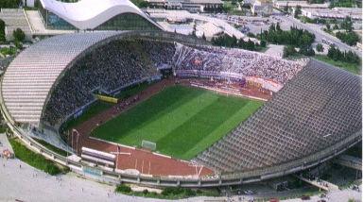
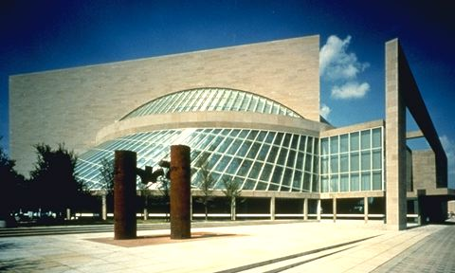
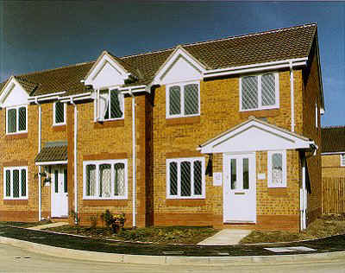
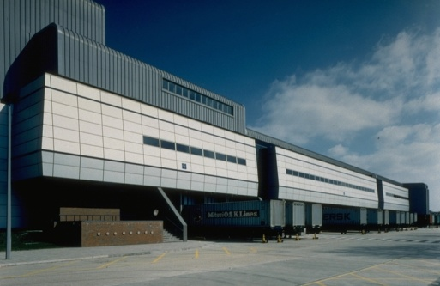
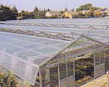
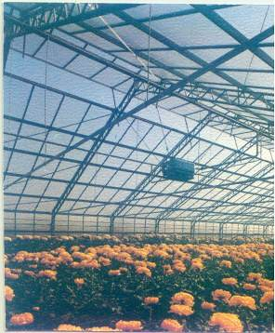
EN 1990 DIFERENCIRA POUZDANOST
KLASE POSLJEDICA
KLASE
OPIS
PRIMJERI
CC 3
VISOKA
CC 2
SREDNJA
CC 1
NISKA

Slide 56
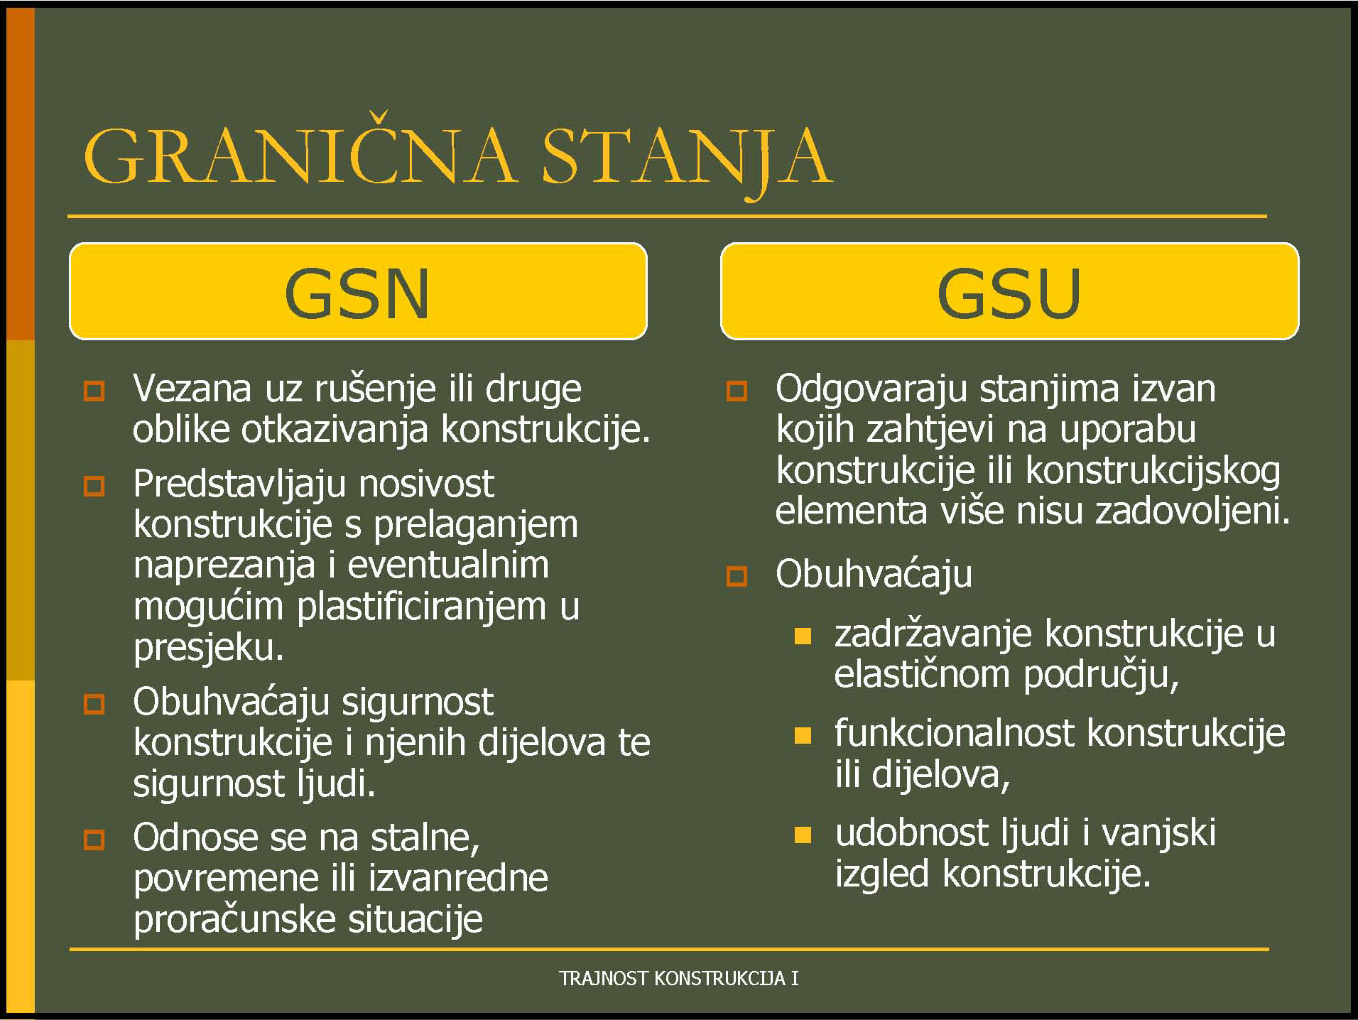

Slide 57
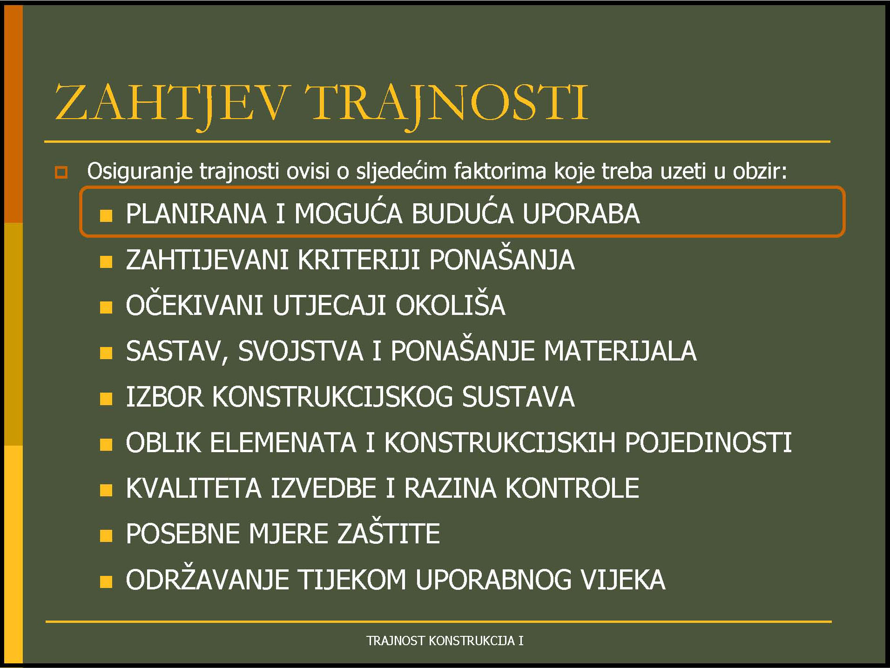
MONITORING KONSTRUKCIJA

Slide 58
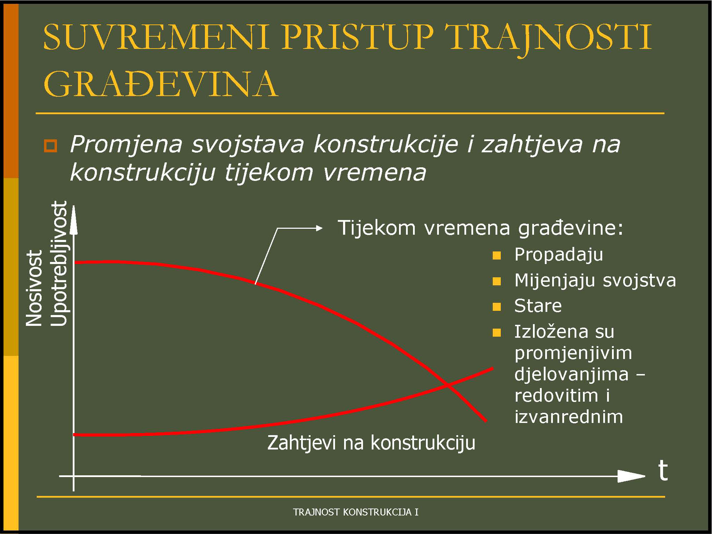

Slide 59
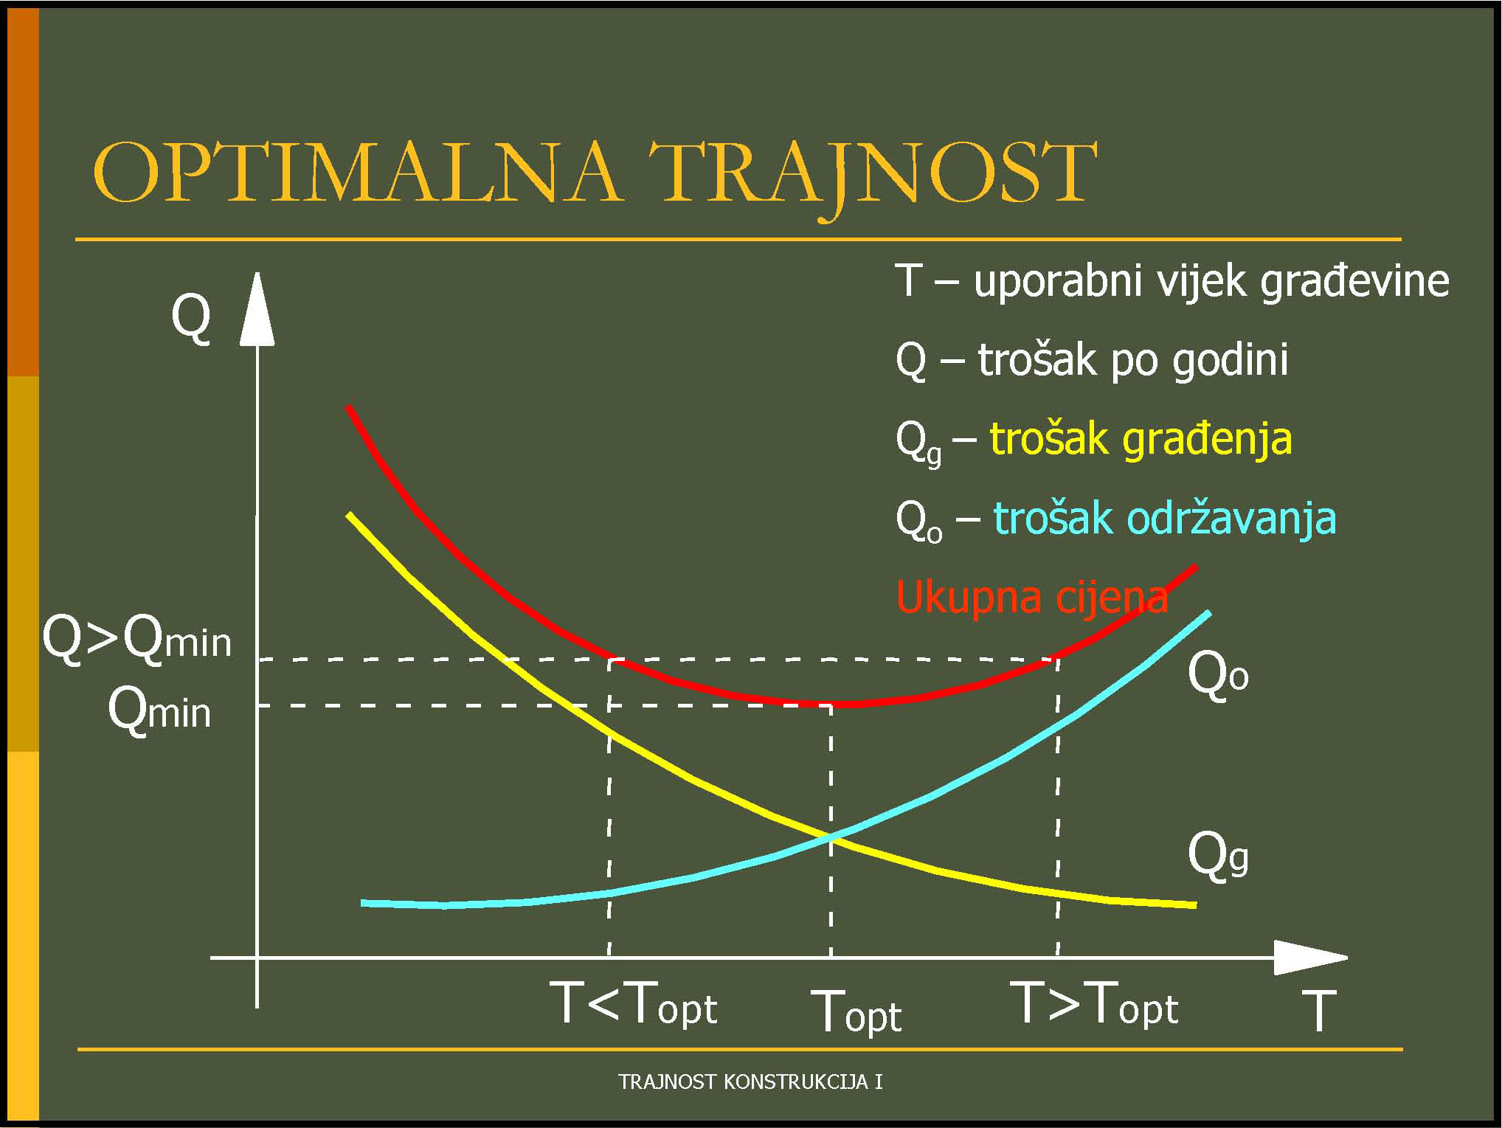

Slide 60

MOGUĆA POUZDANOST KONSTRUKCIJA
….. vijek trajanja?!?

Slide 61
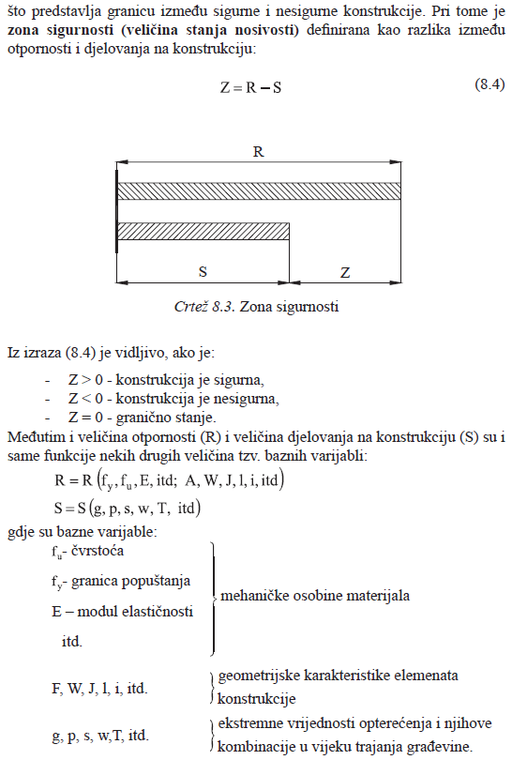
3. FORMAT PRORAČUNA KONSTRUKCIJA ( β )
Vidimo, ako je:

Slide 62
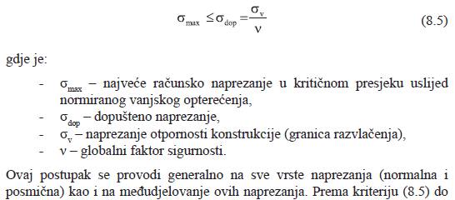
3.1. deterministički pristup dokazu sigurnosti konstrukcija
(1.5, 1.33, 1.2)
Do otkazivanja konstrukcije dolazi kada u bilo kojem presjeku dođe do prekoračenja σ_{dop}

Slide 63
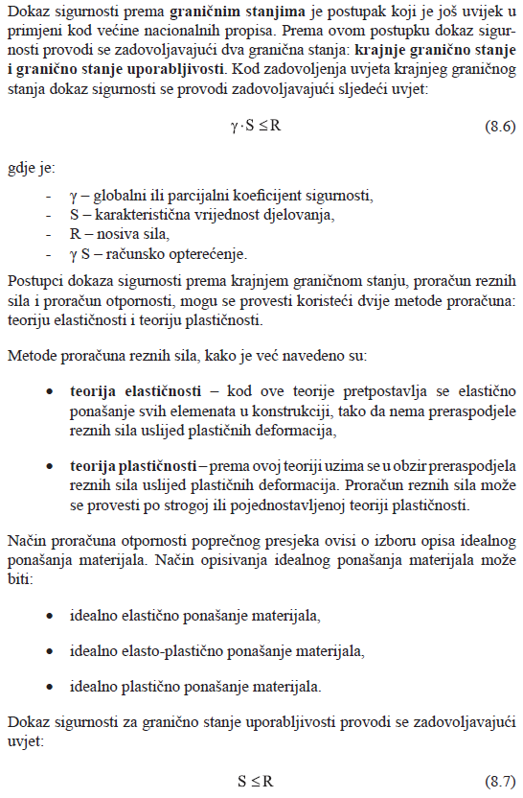
3.2. dokaz sigurnosti prema graničnim stanjima

Slide 64
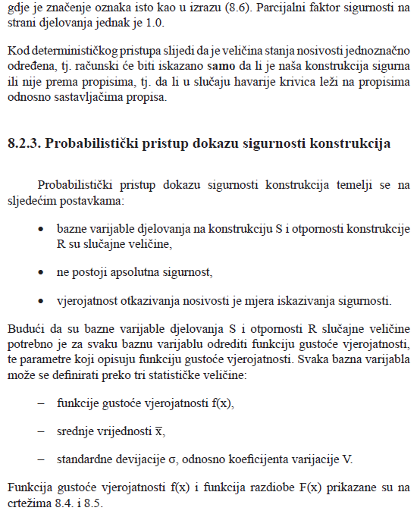
3.2. dokaz sigurnosti prema graničnim stanjima

Slide 65

3.3. probabilistički pristup dokazu sigurnosti konstrukcija

Slide 66


Slide 67


Slide 68


Obzirom da su bazne varijable otpornosti i djelovanja na konstrukciju dvije slučajne veličine, to je i zona sigurnosti slučajna veličina
- Proračun konstr. s određenom funk. cilja
- Egzaktni proračun funkcije gustoče
- Metoda 2. momenta i 1. reda
- Parc. fakt. sig. EUROCODE
Egzaktni postupak -

Slide 69


Razina II – Indeks pouzdanosti β

Slide 70
Z = f(R,S)

Slide 71


Slide 72

ili
Najprikladnije metode za proračun sigurnosti konstrukcija na razini II su hibridne metode pouzdanosti potpune razdiobe FORM i SORM.
Odnos između indeksa pouzdanosti β i vjerojatnosti otkazivanja nosivosti p_{f} dan je u tablici i daje kriterije za proračun konstrukcija probabilističkim pristupom:

Slide 73
4. PRORAČUN KONSTRUKCIJA - TRAJNOST ( β_{t} )

Slide 74

INDEKS POUZDANOSTI β – STANJE UPORABLJIVOSTI KONSTRUKCIJA
Konstrukcije u svom životnom vijeku izložene su jednom složenom procesu „trošnosti” što se prvenstveno očituje u smanjenju njihove nosivosti – efekti klimatskih i ostalih promjena.
Odgovor ovom procesu „trošnosti” je preventivno (PM) ili egzistencijalno održavanje (EM).
Koju vrstu održavanja primjenjivati u vremenu (uporabi) ovisi o odnosu ključnih veličina u analizi graničnih stanja R(t) i S(t) (statistički nezavisne slučajne varijable otpornosti i djelovanja).
g(t) = R(t) – S(t) = 0
Vjerojatnost otkazivanja konstrukcije kako smo ranije naveli možemo iskazati:
$$p_{f}\left(t\right)=P\left(g\left(t\right)<0\right)=\int_{0}^{∞}{F_{R}\left(x,t\right)f_{s}\left(x,t\right)dx}$$
gdje je:
F_{R}(x,t) – trenutna kumulativna funkcija distribucije otpornosti konstrukcije (CDF)
f_{S}(x,t) – trenutna gustoća opterećenja (PDF).

Slide 75

Korenspodirajući indeks pouzdanosti β(t) će biti:
$$β\left(t\right)=Φ^{−1}\left(1−P_{f}\left(t\right)\right)$$
gdje β definira stanje pouzdanosti konstrukcije u nekom vremenu pa ga shematski možemo prikazati preko sljedećeg crteža.
Ekstremna djelovanja
UTJECAJ NEPREDV. OŠT.

Slide 76

Vidimo da stanje pouzdanosti konstrukcije (smanjenje nosivosti – otpornost se smanjuje s vremenom, a opterećenje se može povećati) možemo promatrati kao uzrok postupnog (vremenskog) „oštećenja” i kao rezultat neočekivanog „oštećenja” koje je posljedica prije svega KLIMATSKIH I DRUGIH PROMJENA u vijeku uporabe konstrukcije.
Ove konstrukcije nas uvode u „nova” promišljanja kao što su:
rizik u korištenju konstrukcije
stanja oštećenja konstrukcije
razina održavanja
stanje robusnosti konstrukcije
optimalna trajnost konstrukcija
s ekonomskog stajališta
Ili sve navedeno vodi nas u novi pristup spram uporabe konstrukcije – GOSPODARENJE GRAĐEVINAMA U PREDVIĐENOM VIJEKU TRAJANJA.

Slide 77

5. GOSPODARENJE GRAĐEVINAMA

Slide 78
6. OŠTEĆENJA I HAVARIJE KONSTRUKCIJA U HRVATSKOJ

Slide 79

RUŠENJE DALEKOVODNOG STUPA NA PODRUČJU MAKARSKE, 2002

Slide 80

RUŠENJE ANTENSKOG STUPA MARUNE – VELJAČA 2013

Slide 81


Slide 82


Slide 83

POŽAR U SKLADIŠTU LESNINE U ZADRU – VELJAČA 2010

Slide 84


Slide 85


Slide 86

POPLAVA GUNJA RAJEVO SELO - 2014

Slide 87


Slide 88


Slide 89
7. DISKUSIJA – MOGUĆA ZNANSTVENA ISTRAŽIVANJA - SMJERNICE
Potreba daljnjih znanstvenih istraživanja klimatskih i ostalih promjena s aspekta ekstremnih djelovanja na konstrukciju
Provođenje MONITORINGA o ponašanju značajnih građevina za vrijeme uporabe
Istraživanja kemijsko-mehaničkih svojstava nove generacije materijala u skladu s suvremenim tehnologijama
Izrada NOVIH MODELA – ponašanja konstrukcija u vijeku trajanja za relativno stanje okoliša (klimatske i ostale promjene)
Primjena novih metoda proračuna…
Razvijanje novih ‘‘ALATA’’ – software-a…
INŽENJERSTVO: Kodificiranje ‘‘novih saznanja’’ dobivenih znanstvenim istraživanjima za primjenu u inženjerskoj praksi – NORME, PROPISI…
GRADITELJSTVO: Multidisciplinarna sinergija inženjera u procesu projektiranja, izvođenja i održavanja građevina

Slide 90

KLIMATSKE I OSTALE PROMJENE
KAKO PROJEKTIRATI?
(ekstremna djelovanja na konstrukcije)
Sigurnost
Uprorabljivost
Trajnost
Pouzdanost konstrukcija
Stohastički procesi
MODELI – realno stanje okoliša
β_{t}

